Slide 1
Ocena pracy
Komendy Miejskiej Policji w Tarnowie
za 2023 rok
insp. Mariusz DYMURA
Komendant Miejski Policji w Tarnowie

Slide 2
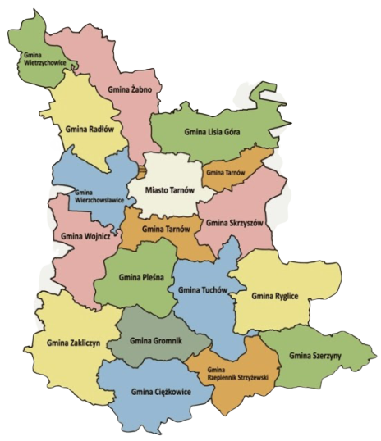
Zasięg terytorialny działania
Komendy Miejskiej Policji w Tarnowie
Miasto Tarnów (ok. 110 tyś. mieszkańców)
Powiat tarnowski
(ok. 200 tyś. mieszkańców)
Miasta - 7
Żabno
Radłów
Wojnicz
Zakliczyn
Ciężkowice
Tuchów
Ryglice
Gminy – 9
Tarnów
Wierzchosławice
Wietrzychowice
Lisia Góra
Skrzyszów
Pleśna
Gromnik
Rzepiennik Strzyżewski
Szerzyny

Slide 3
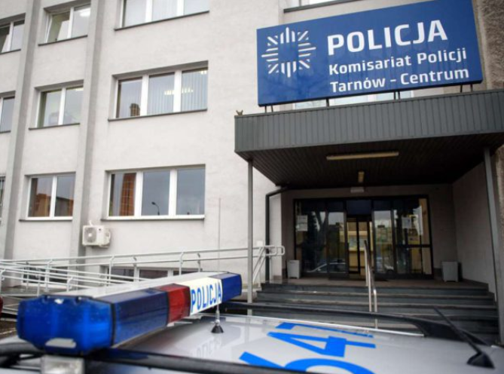
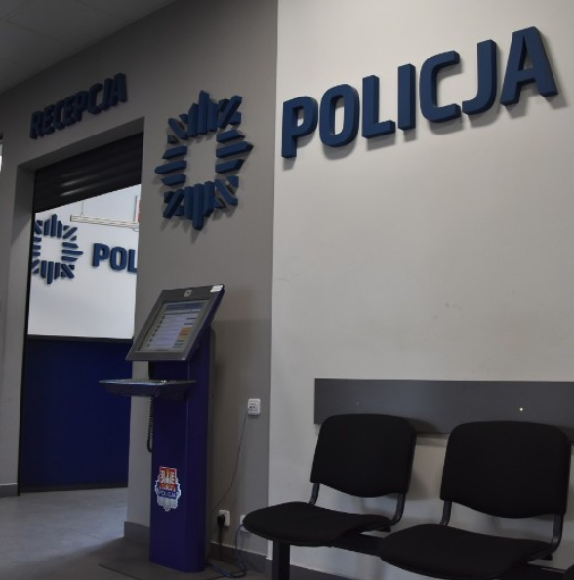
Zwiększenie etatów w strukturach Komendy Miejskiej Policji w Tarnowie
Komenda Miejska Policji w ramach modernizacji w 2023 roku otrzymała dodatkowe 10 etatów
Komenda Miejska Policji w Tarnowie
Wydział dw. z Przestępczością Gospodarczą – 3 etaty
Wydział Ruchu Drogowego – 2 etaty
Wydział Wspomagający – 1 etat
Komisariat Policji Tarnów – Centrum
Wydział dw. z Przestępczością Przeciwko Mieniu,
Zespół dw. z Przestępczością Gospodarczą – 1 etat
Komisariat Policji w Tuchowie
Posterunek Policji w Szerzynach – 3 etaty

Slide 4
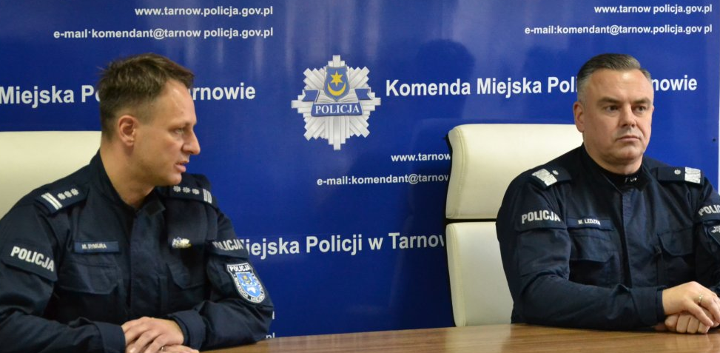
Zwiększenie etatów w strukturach Komendy Miejskiej Policji w Tarnowie c.d.
W strukturach Komendy Miejskiej Policji funkcjonuje pięć Posterunków Policji podległych bezpośrednio :
Komisariat Policji Tarnów – Centrum
Posterunek Policji w Skrzyszowie - 5 etatów
Komisariat Policji Tarnów – Zachód
Posterunek Policji w Wierzchosławicach - 5 etatów
Komisariat Policji w Tuchowie
Posterunek Policji w Ryglicach - 5 etatów
Posterunek Policji w Szerzynach - 8 etatów
Komisariat Policji w Wojniczu
Posterunek Policji w Zakliczynie - 8 etatów
Komenda Miejska Policji w Tarnowie w dalszym ciągu zabiega o zwiększenie etatów w pozostałych trzech Posterunkach Policji do liczby osiem

Slide 5
Dołącz do Nas …
W Komendzie Miejskiej Policji w Tarnowie można składać dokumentację o przyjęcie do służby w Policji w każdy wtorek w godz. 11.00 - 14.00. Dokumenty te są przesyłane do Wydziału Doboru i Szkolenia Komendy Wojewódzkiej Policji w Krakowie, który do prowadzi proces rekrutacyjny.
W 2023 roku do Komendy Miejskiej Policji w Tarnowie zostało przyjętych 33 nowych funkcjonariuszy – 22 mężczyzn i 11 kobiet.
Przyjęcia były odpowiednio:
27 luty – 8 funkcjonariuszy,
5 maja – 2 funkcjonariuszy,
17 maja – 3 funkcjonariuszy,
5 września – 7 funkcjonariuszy,
27 października – 7 funkcjonariuszy,
28 grudnia – 6 funkcjonariuszy.

Slide 6
Struktura etatowa
Komendy Miejskiej Policji w Tarnowie
STAN ETATOWY
na dzień
31.12.2023 r.
ETATY POLICYJNE – 529
ETATY KSC – 41
ETATY PRACOWNICY CYWILNI
(BEZMNOŻNIKOWI)
94,5
W Komendzie Miejskiej Policji w Tarnowie na dzień 31.12.2023 roku
WAKAT = 17

Slide 7
Struktura etatowa
Komendy Miejskiej Policji w Tarnowie
ETATY POLICYJNE
SŁUŻBA
PREWENCJI
340 ETATY
SŁUŻBA
KRYMINALNA
168 ETATÓW
KIEROWNICTWO
12 ETATÓW
SŁUŻBA
WSPOMAGAJĄCA
9 ETATÓW

Slide 8
Komendant Miejski Policji
w Tarnowie
I Zastępca Komendanta Miejskiego Policji w Tarnowie
Wydział Prewencji
Wydział Sztab Policji
Wydział Ruchu Drogowego
Komisariat Policji w Ciężkowicach
Komisariat Policji w Tuchowie
Komisariat Policji w Wojniczu
Komisariat Policji w Żabnie
Zastępca Komendanta Miejskiego Policji w Tarnowie
Wydział Wspomagający
Wydział
Administracyjno-Gospodarczy
Zespół Kontroli, Skarg i Wniosków oraz Dyscyplinarny
Zespół ds. Komunikacji Społecznej
Zespół Bezpieczeństwa Informacji
Zespół ds. Bezpieczeństwa i Higieny Pracy oraz Medycyny Pracy
Komisariat Policji Tarnów-Centrum
Wydział
Kryminalny
Wydział dw. z Przestępczością Przeciwko Mieniu
Wydział dw. z Przestępczością Gospodarczą
Referat dw. z Korupcją
Referat Techniki Kryminalistycznej
Komisariat Policji Tarnów-Zachód

Slide 9
Stan dyscypliny
Skargi |  |  |  | Stan dyscypliny
liczba skarg |  | liczba zarzutów | ilość skarg potwierdzonych /ilość zarzutów | postępowanie dyscyplinarne |  | rozmowa dyscyplinująca | ilość odstąpień od wszczęcia postępowania dyscyplinarnego lub przeprowadzonej rozmowy dyscyplinującej z uwagi na nałożenie MKK za popełnione wykroczenie
 |  |  |  | ogółem | sposób zakończenia
2021 | 35 | 58 | 2 / 2 | 4 | 1 – wydalenie ze służby 1 – uniewinnienie 1 – upomnienie 1 – nagana | 3 | 5
2022 | 49 | 69 | 2 / 2 | 0 | --------- | 4 | 1
2023 | 52 | 71 | 3 / 3 | 0 | --------- | 13 | 2
dobrowolnie poddanie się karze zgodnie z art. 135 fa UOP.

Slide 10
Wyróżnienia i nagrody
WYRÓŻNIENIA
ODZNACZENIA PAŃSTWOWE I RESORTOWE
srebrny medal za długoletnią służbę – 2 policjantów
brązowy medal za długoletnią służbę – 2 policjantów
srebrna odznaka „zasłużony policjant” – 1 policjant
brązowa odznaka „zasłużony policjant” – 4 policjantów
brązowa odznaka „zasłużony policjant” nadana pośmiertnie – 1 policjant
medal za „zasługi dla Policji” – 3 osoby
medal „im. podkom. Policji Andrzeja Stuja” – 2 policjantów
PRZEDTERMINOWE MIANOWANIE
NA KOLEJNY STOPIEŃ SŁUŻBOWY
21 policjantów
(12 policjantów: 24.07.2023 i 9 policjantów w 11.11.2023)
NAGRODY
MINISTERSTWO
SPRAW WEWNĘTRZNYCH
I ADMINISTRACJI
2 policjantów
POLICJANCI
1 268 – pieniężne nagrody motywacyjne
34 – urlopy krótkoterminowe
KOMENDANT WOJEWÓDZKI
POLICJI W KRAKOWIE
54 policjantów
KOMENDANT MIEJSKI POLICJI
W TARNOWIE
1 302 policjantów
897 pracowników cywilnych
KOMENDANT
GŁÓWNY POLICJI
34 policjantów
PRACOWNICY CYWILNI
753 – uznaniowe / okresowe / pieniężne
129 – specjalny dodatek motywacyjny
15 – dla wyróżniających się pracowników

Slide 11
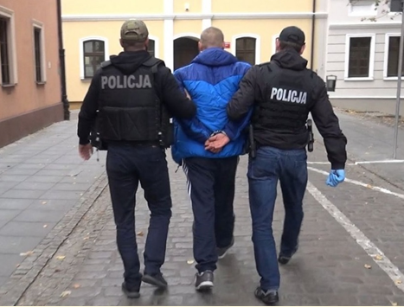
Zagrożenie przestępczością
oraz
efekty pracy wykrywczej

Slide 12
ZDARZENIA PRZESTĘPCZE W SKALI WOJEWÓDZTWA
RODZAJE PRZESTĘPSTW

Slide 13
Ilość postępowań wszczętych w latach
POSTĘPOWANIA WSZCZĘTE OGÓŁEM
POSTĘPOWANIA WSZCZĘTE KRYMINALNE
spadek o 81 postępowań
spadek o 162 postępowań

Slide 14
Ilość przestępstw stwierdzonych w latach
PRZESTĘPSTWA STWIERDZONE OGÓŁEM
PRZESTĘPSTWA STWIERDZONE KRYMINALNE
spadek o 1 831 czynów
wzrost o 140 czynów

Slide 15
Wykrywalność przestępstw w latach
PRZESTĘPSTWA OGÓŁEM
PRZESTĘPSTWA KRYMINALE
spadek o 4,73 %
wzrost o 5,72 %

Slide 16
7 kategorii przestępstw najbardziej uciążliwych w ostatnich latach

Slide 17
7 kategorii przestępstw najbardziej uciążliwych –
podział administracyjny
 | kradzież cudzej rzeczy | kradzież z włamaniem | uszkodzenie rzeczy | uszczerbek na zdrowiu | rozbój | bójka, pobicie | kradzież samochodu
Miasto Tarnów | 354 80,82% | 227 69,42% | 158 69,60% | 48 67,61% | 33 82,50% | 11 64,71% | 5 83,33%
Powiat Tarnowski | 84 19,18% | 100 30,58% | 69 30,40% | 23 32,39% | 7 17,50% | 6 35,29% | 1 16,67%
Ogółem KMP Tarnów | 438 | 327 | 227 | 71 | 40 | 17 | 6

Slide 18
Tymczasowe aresztowania na przełomie ostatnich lat…

Slide 19
Opis wybranych spraw

Slide 20
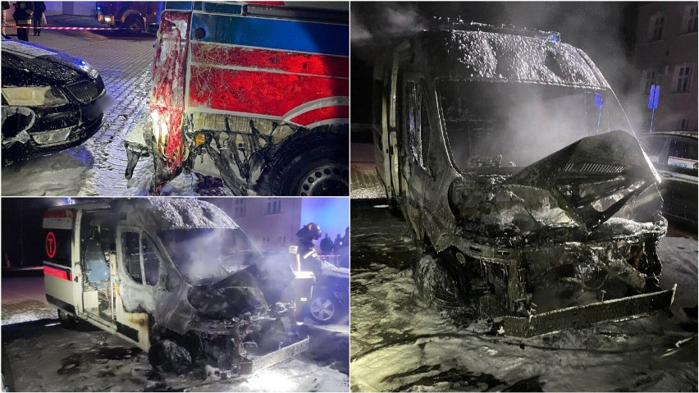
Seryjny podpalacz w rękach tarnowskich policjantów
W okresie od lipca 2022 roku do marca 2023 roku funkcjonariusze Komendy Miejskiej Policji w Tarnowie prowadzili czynności operacyjne i procesowe zmierzające do ustalenia sprawcy podpaleń i usiłowań podpaleń zabudowań gospodarczych, budynków sakralnych i użyteczności publicznej oraz karetek i pojazdów osobowych przekazanych w ramach konwoju humanitarnego dla Ukrainy, gdzie łączna wysokość start wynosiła 345 580 zł.
Wykonane czynności doprowadziły do ustalenia i zatrzymania sprawcy 38-letniego mieszkańca Radłowa
Zatrzymany został on w dniu 30 czerwca 2023 roku doprowadzony do Prokuratury Rejonowej w Tarnowie, gdzie usłyszał 5 zarzutów w związku podpaleniami.
Sąd Rejonowy w Tarnowie na wniosek prokuratury zastosował wobec zatrzymanego Tomasza G. areszt tymczasowy.

Slide 21
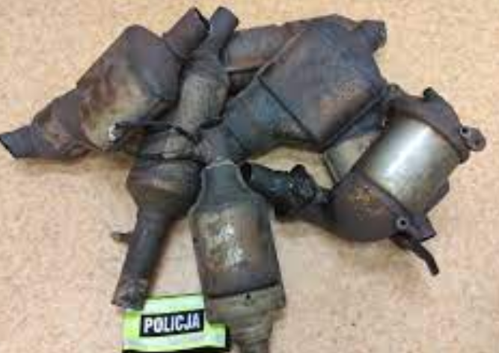
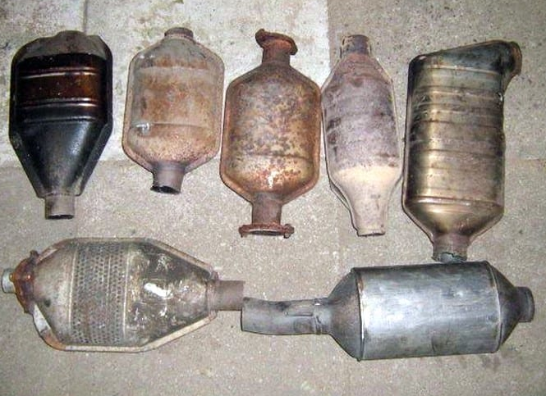
Kradzieże katalizatorów
W okresie od listopada 2022 roku do lutego 2023 roku funkcjonariusze Komendy Miejskiej Policji w Tarnowie prowadzili czynności operacyjne i procesowe zmierzające do ustalenia sprawców kradzieży katalizatorów z samochodów zaparkowanych na parkingach na terenie województwa małopolskiego oraz świętokrzyskiego.
Sprawcy dokonali kilku kradzieży oraz w jednym zdarzeniu dokonali uszkodzenia elementu poszycia blacharskiego samochodu powodując straty na łączną kwotę 9 534,76 zł.
Wykonane czynności doprowadziły do ustalenia i zatrzymania dwóch sprawców, którymi byli obywatele Ukrainy tj. Vladyslava K. 26 lat i Danylo B. 21 lat.
Sprawcą przestępstw zostało przedstawione pięć zarzutów kradzieży katalizatorów z terenu miasta Tarnowa oraz z Jędrzejowa.
W dniu 23.02.2023r. został zastosowany wobec nich środkiem zapobiegawczym w postaci dozoru policyjnego.

Slide 22
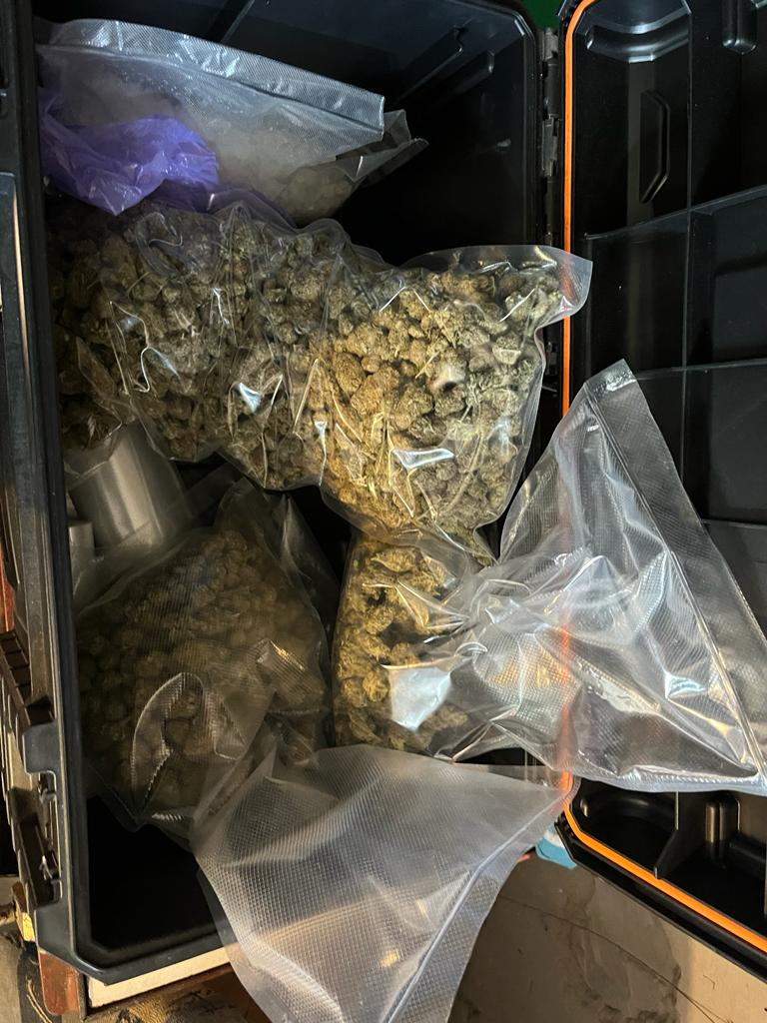
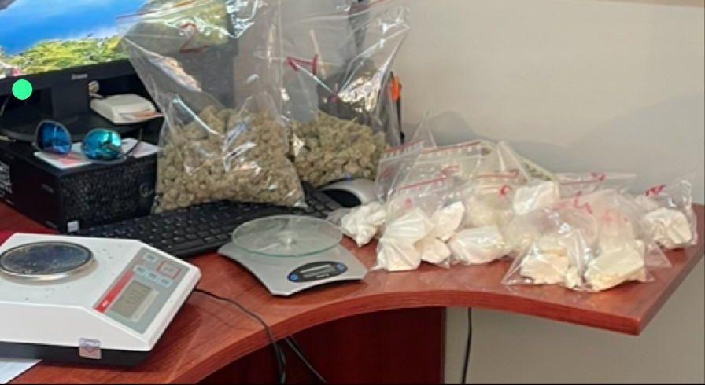
Zabezpieczenie środków odurzających – przez pseudokibiców
W dniu 10 maja 2023 roku funkcjonariusze Komendy Miejskiej Policji w Tarnowie realizowali szeroko zakrojone czynności służbowe zmierzające do zatrzymania przywódców pseudokibiców klubu ,,Tarnovia Tarnów”, którzy to maja związek z przestępczością narkotykową tj. wprowadzanie do obrotu znacznych ilości środków odurzających, substancji psychoaktywnych oraz byli poszukiwani przez organy ścigania do AŚ/ZK. Czynności te były poprzedzone kilkumiesięczną praca operacyjną, a sama realizacja przebiegała na terenie kilku miast przy udziale łącznie 27 policjantów.
Do sprawy ustalono i zatrzymano łącznie 7 osób w tym 4 wytypowanych aktywnych pseudokibiców klubu ,,Tarnovia Tarnów” wobec których organy ścigania zastosowały środki zapobiegawcze w postaci: tymczasowego aresztowania, zakaz opuszczania kraju oraz dozoru policji.
Ujawniono środki odurzające o łącznej wadze 3 089,65 grama netto :
amfetaminy w ilości 1.588 grama netto,
marihuany w ilości 1.070,23 grama netto,
mefedronu w ilości 431,42 grama netto.
Dokonano tymczasowego zajęcia mienie, o łącznej kwocie 31 tysięcy złotych.

Slide 23
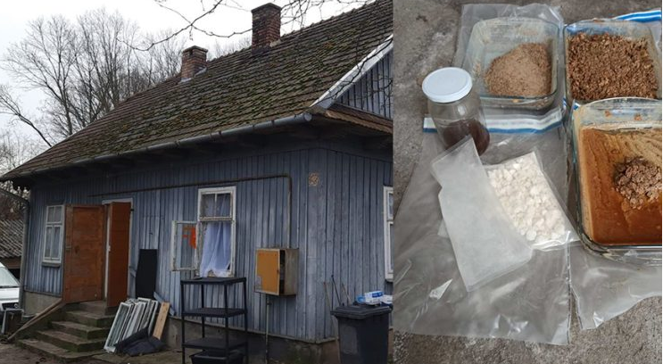
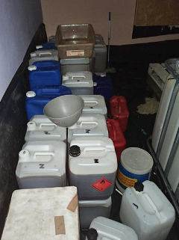
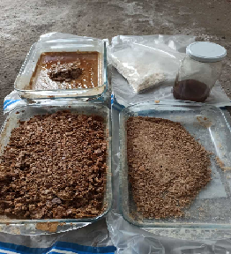
Zabezpieczenie środków odurzających – linia produkcyjna
W dniu 13 stycznia 2023 roku w wyniku realizacji materiałów własnych Funkcjonariusze Komendy Miejskiej Policji w Tarnowie przeprowadzili szeroko zakrojone czynności zatrzymania osób, przeszukania pomieszczeń mieszkalnych i gospodarczych na terenie posesji w miejscowości Poręba Radlna.
W wyniku czynności ujawniono znaczne ilości środków odurzających, tj. mefedronu, amfetaminy oraz linię produkcyjną tych substancji. Na miejscu ujawniono różnego rodzaju płynnych i środki chemiczne w tym 465 pojemników o pojemności od 20 do 35 litrów z substancjami chemicznymi.
Policjanci zatrzymali łącznie 5 osób zaangażowanych w opisany proceder, którym przedstawiono zarzuty popełnienia przestępstwa z art. 53 ust. 2 UoPN. Na wniosek prokuratora Sąd Rejonowy w Tarnowie zastosował wobec wszystkich zatrzymanych środek zapobiegawczy w postaci tymczasowego aresztowania.
Podczas czynności zabezpieczono środki odurzające w postaci :
3CMC oraz Mefedronu o łącznej wadze 16.0287 g netto,
amfetaminę o wadze 345 g netto.

Slide 24
Oszustwa pod legendą „na wnuczka”
W miesiącu lutym 2023 r. w Wydziale d/w z Przestępczością Przeciwko Mieniu KMP Tarnów prowadzone były czynności operacyjne zmierzające do ustalenia oraz zatrzymania sprawców tzw. „odbieraków”, którzy w porozumieniu z innymi osobami tzw. „telefonistami” dokonali oszustw metodą na tzw. „wnuczka”, do których doszło w dniu 05.02.2023 r. w m. Wojnicz oraz w dniu 12.02.2023 r. w m. Jodłówka- Wałki.
W toku wykonywanych czynności, w dniu 14.02.2023 r. na autostradzie A4 około 2 km. od węzła Tarnów - Zachód dokonano zatrzymania poruszających się wypożyczonym samochodem m-ki Mercedes trójkę obywateli narodowości niemieckiej tj: Mosesa S., Vanessę W. oraz Luciana A. którzy jak się okazało kilkadziesiąt minut wcześniej biorąc udział w kolejnym oszustwie odebrali od pokrzywdzonej zam. w m. Żabno pieniądze w kwocie 25.000 zł., które to zostały zabezpieczone w zatrzymanym pojeździe.
Zatrzymani po przedstawieniu zarzutów zostali tymczasowo aresztowani. W toku dalszych wykonywanych czynności w sprawie ustalono kolejną osobę, którą okazała się być Grażyna P. tzw. „logistyk”, który min. dbał o karty telefoniczne i telefony, z których korzystali tzw. „odbieraki” oraz odbierał od nich wyłudzone od pokrzywdzonych pieniądze i przekazywał je dalej do osób stojących najwyżej w hierarchii grupy. Zatrzymana również została tymczasowo aresztowana. Udało się również ustalić tzw. „werbownika” oraz „telefonistkę”, którzy na chwilę obecną są osobami poszukiwanymi, a z posiadanych informacji wynika, że ukrywają się za granicą.
W toku wykonanych do chwili obecnej czynności w sprawie oprócz w.w zdarzeń, w których zatrzymane osoby brały udział ustalono dodatkowo, że brali oni również udział w oszustwach, do których doszło w dniu 04.02.2023 r. w m. Rudnik nad Sanem oraz w dniu 09.02.2023 r. w m. Klimontów.

Slide 25
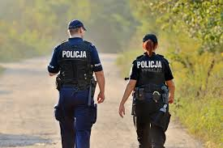
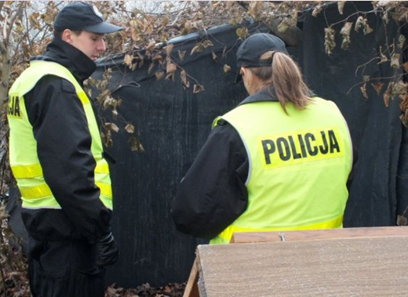
SŁUŻBA
PREWENCJI

Slide 26
Efektywność
zdarzenia przestępcze/zatrzymania sprawców
na gorącym uczynku
 | 2020 | 2021 | 2022 | 2023 | tendencja
Zgłoszone zdarzenia przestępcze (z wyłączeniem zdarzeń drogowych) | 2 621 | 2 795 | 2 813 | 2 640 | - 173
Zatrzymani sprawcy na Gorącym Uczynku (bez nietrzeźwych kierujących) | 1 069 | 1 104 | 1 070 | 959 | -111
Zatrzymani sprawcy na 100 zdarzeń (z wyłączeniem art. 178a kk.) | 40,7 | 39,5 | 38 | 36,3 | - 1,7 ( - 4,47 % )
Ilość podejmowanych interwencji | 40 087 | 46 510 | 37 323 | 32 307 | - 5 016

Slide 27
Przemoc w rodzinie
procedura Niebieskiej Karty
 |  | 2020 | 2021 | 2022 | 2023 | tendencja
ILOŚĆ SPORZĄDZONYCH NIEBIESKICH KART |  | 410 | 321 | 421 | 352 | - 69
ILOŚĆ WYSTAWIONYCH NAKAZÓW / ZAKAZÓW, PRZEZ POLICJĘ (nakaz opuszczenia mieszkania i zakaz zbliżania się do mieszkania obowiązuje od 30.11.2020 roku ; zakaz zbliżania się do osoby, zakaz kontaktowania się z osobą, zakazu wstępu obowiązują od dnia 15.08.2023 roku) |  | 3 (obowiązuje od 30.11.2020r.) | 79 | 92 (z czego 3 wydane postanowieniem Sądu Cywilnego) | 90 (z czego 2 wydane postanowieniem Sądu Cywilnego) | - 2
SPRAWCY | OGÓŁEM | 417 | 328 | 424 | 360 | - 64
 | KOBIETY | 32 | 32 | 52 | 50 | - 2
 | MĘŻCZYŹNI | 382 | 294 | 370 | 307 | - 63
 | NIELETNI | 3 | 2 | 2 | 3 | + 1
 | POD WPŁYWEM ALKOHOLU | 198 | 131 | 176 | 111 | - 65
 | ZATRZYMANO W PDOZ - w tym do wytrzeźwienia | 238 36 | 191 21 | 207 17 | 165 17 | - 42 - 4
POKRZYWDZENI | OGÓŁEM | 518 | 429 | 601 | 554 | - 47
 | MAŁOLETNI | 82 | 85 | 139 | 195 | + 56
 | DOROŚLI | 436 | 344 | 462 | 359 | - 103

Slide 28
Przemoc w rodzinie - procedura Niebieskiej Karty
jednostki obsługujące teren miasta Tarnowa w 2023 roku
 |  | Komisariat Policji – Tarnów – Centrum | Komisariat Policji – Tarnów – Zachód | Jednostki obsługujące teren miasta Tarnowa | OGÓŁEM KMP TARNÓW
ILOŚĆ SPORZĄDZONYCH NIEBIESKICH KART |  | 203 | 48 | 251 | 352
ILOŚĆ SPORZĄDZONYCH NIEBIESKICH KART NA TERENIE MIASTA TARNOWA |  | 133 | 19 | 152 60,56 % | 152 43,18 %
ILOŚĆ WYSTAWIONYCH NAKAZÓW / ZAKAZÓW, PRZEZ POLICJĘ (nakaz opuszczenia mieszkania i zakaz zbliżania się do mieszkania obowiązuje od 30.11.2020 roku ; zakaz zbliżania się do osoby, zakaz kontaktowania się z osobą, zakazu wstępu obowiązują od dnia 15.08.2023 roku) |  | 75 | 11 | 86 | 90
SPRAWCY | OGÓŁEM | 207 | 49 | 256 | 360
 | KOBIETY | 37 | 4 | 41 | 50
 | MĘŻCZYŹNI | 168 | 44 | 212 | 307
 | NIELETNI | 2 | 1 | 3 | 3
 | POD WPŁYWEM ALKOHOLU | 48 | 9 | 57 | 111
 | ZATRZYMANO W PDOZ - w tym do wytrzeźwienia | 94 2 | 18 3 | 112 5 | 165 17
POKRZYWDZENI | OGÓŁEM | 330 | 89 | 419 | 554
 | MAŁOLETNI | 131 | 38 | 169 | 195
 | DOROŚLI | 199 | 51 | 250 | 359

Slide 29
PRIORYTETY REALIZOWANE W 2023 ROKU
ZWIĄZANE Z CELAMI WYTYCZONYMI PRZEZ KGP
czas służby dzielnicowych w obchodzie
Wartość oczekiwana | Zrealizowano w 2023 r | Stopień realizacji
75 % | 79,4 % | + 4,4 %
liczba bezwzględna służb patrolowych i obchodowych
Wartość oczekiwana | Zrealizowano w 2023 r | Stopień realizacji
29 112 | 28 214 | - 898
czas reakcji na zdarzenie określanych jako PILNE – które stanowiły 14,82 % ogółu zgłoszeń
Wartość oczekiwana | Zrealizowano w 2023 r | Stopień realizacji
11 min. 32 sek. | 10 min. 38 sek. | - 54 sek.

Slide 30
Krajowa Mapa Zagrożeń Bezpieczeństwa w skali województwa
Jednostka | Suma wszystkich | Potwierdzone | Niepotwierdzone | Potwierdzone (wyeliminowane) | Potwierdzone (przekazane poza Policję) | Weryfikacja | Żart lub pomyłka | Suma zakończonych | Procent potwierdzonych
KMP Kraków | 14083 | 436 | 7507 | 5599 | 8 | 32 | 500 | 13550 | 44,6%
KPP Kraków | 4300 | 30 | 1674 | 1988 | 30 | 10 | 568 | 3722 | 55,0%
KMP Nowy Sącz | 4150 | 46 | 1735 | 2027 | 27 | 20 | 295 | 3835 | 54,8%
KMP Tarnów | 3740 | 79 | 1760 | 1648 | 15 | 13 | 225 | 3502 | 49,7%
KPP Chrzanów | 2696 | 114 | 1114 | 1315 | 28 | 0 | 125 | 2571 | 56,7%
KPP Nowy Targ | 2610 | 70 | 1035 | 1002 | 1 | 4 | 497 | 2108 | 50,9%
KPP Oświęcim | 2531 | 60 | 951 | 975 | 10 | 4 | 531 | 1996 | 52,4%
KPP Bochnia | 2316 | 7 | 569 | 476 | 9 | 5 | 1250 | 1061 | 46,4%
KPP Limanowa | 2153 | 120 | 873 | 988 | 4 | 2 | 166 | 1985 | 56,0%
KPP Wadowice | 1785 | 24 | 803 | 858 | 10 | 7 | 83 | 1695 | 52,6%
KPP Myślenice | 1774 | 7 | 779 | 891 | 8 | 8 | 81 | 1685 | 53,8%
KPP Olkusz | 1748 | 51 | 669 | 822 | 21 | 2 | 183 | 1563 | 57,2%
KPP Wieliczka | 1590 | 32 | 415 | 658 | 3 | 3 | 479 | 1108 | 62,5%
KPP Zakopane | 1311 | 7 | 446 | 457 | 66 | 5 | 330 | 976 | 54,3%
KPP Miechów | 1177 | 1 | 175 | 633 | 13 | 0 | 355 | 822 | 78,7%
KPP Gorlice | 1072 | 27 | 409 | 483 | 8 | 5 | 140 | 927 | 55,9%
KPP Brzesko | 858 | 33 | 271 | 297 | 4 | 14 | 239 | 605 | 55,2%
KPP Sucha Beskidzka | 674 | 34 | 237 | 301 | 4 | 7 | 91 | 576 | 58,9%
KPP Proszowice | 367 | 18 | 176 | 147 | 3 | 0 | 23 | 344 | 48,8%
KPP Dąbrowa Tarnowska | 256 | 1 | 114 | 103 | 0 | 0 | 38 | 218 | 47,7%
Małopolska | 51191 | 1197 | 21712 | 21668 | 272 | 141 | 6199 | 44849 | 51,6%
Polska | 500226 | 28006 | 226324 | 184982 | 6926 | 2456 | 51457 | 446238 | 49,3%
_____________________________________
* dane generowane przez KWP Kraków

Slide 31
Krajowa Mapa Zagrożeń Bezpieczeństwa na terenie Komendy Miejskiej Policji w Tarnowie
Ogółem zgłoszeń – 3 740
Małopolska – 51 191
Potwierdzalność – 1 742 (49,7%)
Małopolska – 23 137 (51,6%)
zgłoszenie potwierdzone – 79 (2,1 %)
zgłoszenia potwierdzone wyeliminowanie – 1 648 (44,2 %)
zgłoszenie niepotwierdzone – 1 760 (47,1 %)
zgłoszenie żart/pomyłka – 225 (6,0 %)
przekazane poza policję – 15 (0,4 %)
_________________________________________________
* dane generowane w dniu 15.01.2024 r. wg daty zgłoszenia

Slide 32
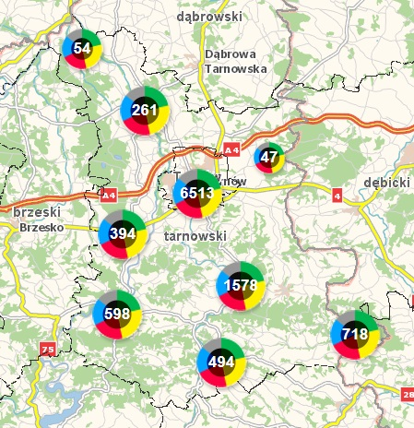
Krajowa Mapa Zagrożeń Bezpieczeństwa na terenie Komendy Miejskiej Policji w Tarnowie
Kategorie zgłoszeń w 2023 roku – (3 740 zgłoszeń)
38,2 % ogółu zgłoszeń
18,5 % ogółu zgłoszeń
8,1 % ogółu zgłoszeń
8,1 % ogółu zgłoszeń
_________________________________________________
* dane generowane w dniu 15.01.2024 r. wg daty zgłoszenia

Slide 33
Krajowa Mapa Zagrożeń Bezpieczeństwa na terenie Powiatu Tarnowskiego (z wyłączeniem miasta Tarnowa)
Ogółem Zgłoszeń – 2 203
Zgłoszenia potwierdzone – 34 (1,54%)
Zgłoszenia potwierdzone wyeliminowane – 924 (41,94%)
Przekazano poza Policję – 4 (0,18%)
Weryfikacja – 11 (0,50%)
_____________________________________
* dane generowane w dniu 15.01.2024 r.
Zgłoszenia niepotwierdzone – 1 092 (49,57%)
Zgłoszenia żart/pomyłka – 138 (6,26%)

Slide 34
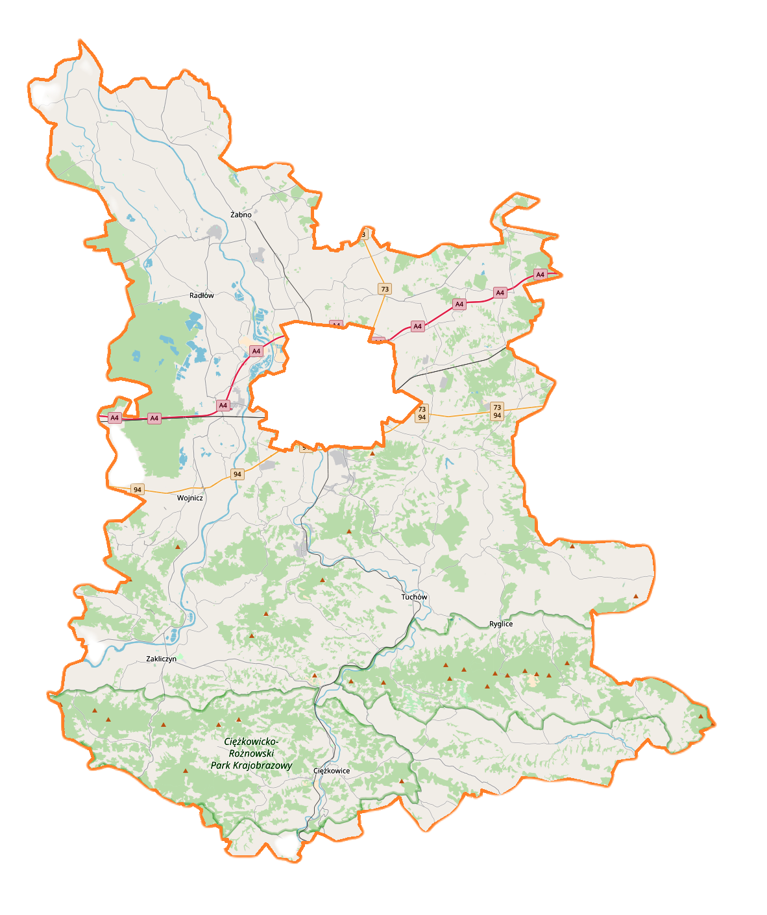
Krajowa Mapa Zagrożeń Bezpieczeństwa na terenie Powiatu Tarnowskiego (z wyłączeniem miasta Tarnowa)
Kategorie zgłoszeń w 2023 roku – (2 203 zgłoszeń)
50,2 % ogółu zgłoszeń
8,1 % ogółu zgłoszeń
_____________________________________
* dane generowane w dniu 15.01.2024 r.

Slide 35
Miejsca najczęściej zgłaszanych zagrożeń na terenie powiatu Tarnowskiego
przekraczanie dozwolonej prędkości - 1105
zagrożenia zgłaszane są na terenie całego powiatu. Najwięcej odnotowano zgłoszeń w miejscowościach : Rzepiennik Marciszewski (56), Ostrów (76) oraz Łętowice – w rejonie kościoła i szkoły (54) – (łącznie 186 zgłoszeń z 1105 danej kategorii – co stanowi 16,8%)
spożywanie alkoholu w miejscach niedozwolonych - 156
zagrożenia zgłaszane są na terenie całego powiatu. Najwięcej odnotowano zgłoszeń w miejscowości Nowodworze – (29 zgłoszeń z 156 danej kategorii – co stanowi 18,6%)
grupowanie małoletnich zagrożonych demoralizacją- 102
zagrożenia zgłaszane są na terenie całego powiatu. Najwięcej odnotowano zgłoszeń w miejscowości Ryglice – rejon Rynku – (30 zgłoszeń z 102 danej kategorii – co stanowi 29,4%)

Slide 36
Krajowa Mapa Zagrożeń Bezpieczeństwa na terenie miasta Tarnowa
Ogółem Zgłoszeń – 1 537
Zgłoszenia potwierdzone – 45 (2,93%)
Zgłoszenia potwierdzone wyeliminowane – 724 (47,10%)
Przekazano poza Policję – 11 (0,72%)
Weryfikacja – 2 (0,13%)
_____________________________________
* dane generowane w dniu 15.01.2024 r.
Zgłoszenia niepotwierdzone – 668 (43,46%)
Zgłoszenia żart/pomyłka – 87 (5,66%)

Slide 37
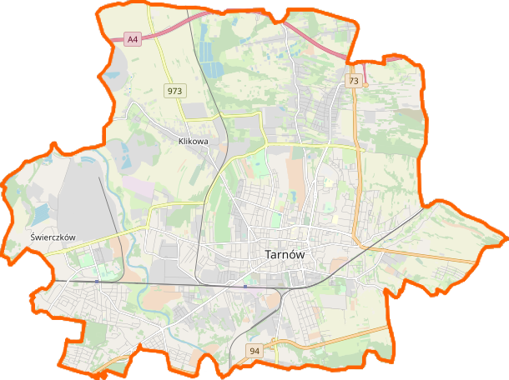
Krajowa Mapa Zagrożeń Bezpieczeństwa na terenie miasta Tarnowa
Kategorie zgłoszeń w 2023 roku – (1 537 zgłoszeń)
33,4 % ogółu zgłoszeń
21,1 % ogółu zgłoszeń
10,1 % ogółu zgłoszeń
9,6 % ogółu zgłoszeń
_____________________________________
* dane generowane w dniu 15.01.2024 r.

Slide 38
Miejsca najczęściej zgłaszanych zagrożeń na terenie miasta Tarnowa
nieprawidłowe parkowanie - 513
zagrożenia zgłaszane są głównie w ścisłym centrum miasta i dotyczą przede wszystkim parkowania na chodnikach i w rejonie skrzyżowań. Najwięcej odnotowano zgłoszeń na ul. Wieniawskiego (40), ul. Wilczej (64), ul. Sokoła (35) oraz ul. Skowronków (39) - (łącznie 178 zgłoszeń z 513 danej kategorii – co stanowi 34,7%)
przekraczanie dozwolonej prędkości - 324
zagrożenia zgłaszane są na terenie całego miasta. Najwięcej odnotowano zgłoszeń na ul. Piłsudskiego (35) oraz ul. Krakowska - na wysokości dworca autobusowego (20) - (łącznie 55 zgłoszeń z 324 danej kategorii – co stanowi 17,0%)
spożywanie alkoholu w miejscach niedozwolonych - 148
zagrożenia zgłaszane są na terenie całego miasta, przede wszystkim w rejonie skwerów i placów a także placówek handlowych. Najczęściej odnotowywane w rejonie skweru ul. Bitwy o Wał Pomorski - (30 zgłoszeń z 148 danej kategorii – co stanowi 20,3%)

Slide 39
„DZIELNICOWY BLIŻEJ NAS”
Głównym założeniem programu jest ułatwienie kontaktu dzielnicowego z mieszkańcami.
Każdy dzielnicowy w celu ułatwienia nawiązania z nim kontaktu wyposażony jest w :
służbowy telefon komórkowy,
dostęp do Internetu,
indywidualną skrzynkę e-mail,
na stronie internetowej i w aplikacji „MOJA KOMENDA” na bieżąco dokonywane są aktualizacje danych poszczególnych dzielnicowych,
Dzielnicowi w okresach półrocznych realizują działania priorytetowe.
W 2023 roku dzielnicowi ogółem przeprowadzili 2 460 spotkań ze społeczeństwem
w tym 210 z samorządem lokalnym, radami osiedli czy radnymi miasta Tarnowa.

Slide 40
Debaty Społeczne - Inaugurujące
Komenda Miejska Policji w Tarnowie zorganizowała
4 debaty społeczne inaugurujące.
23 maja 2023 roku w Domu Ludowym w Wierzchosławicach odbyła się debata o temacie „Dzikie wysypiska śmieci w rejonie akwenów wodnych w Komorowie oraz Przysiółku Trzydniaki w Wierzchosławicach oraz spalanie śmieci we wskazanym rejonie przez mieszkańców ww. sołectw”, zorganizowanej przez Komisariat Policji Tarnów - Zachód
24 maja 2023 roku w sali konferencyjnej Małopolskiego Centrum Edukacji Ekologicznej odbyła się kolejna debata o temacie „Bezpieczeństwo na terenie: rezerwatu „Skamieniałe Miasto”, „Parku Zdrojowego” oraz nowo powstającej „Ścieżki w Koronach Drzew”, zorganizowanej przez Komisariat Policji w Ciężkowicach
„POROZMAWIAJMY O BEZPIECZEŃSTWIE –
MOŻESZ MIEĆ NA NIE WPŁYW”.

Slide 41
Debaty Społeczne – Inaugurujące cd.
Komenda Miejska Policji w Tarnowie zorganizowała
4 debaty społeczne inaugurujące.
19 października 2023 roku w budynku Gminnego Centrum Kultury i Czytelnictwa w Szerzynach odbyła się debata o temacie „Problemy i zagrożenia związane z nieprawidłowym parkowaniem na drodze powiatowej w centrum miejscowości Szerzyny”, zorganizowanej przez Komisariat Policji w Tuchowie
20 października 2023 roku w sali Zespołu Szkół Ogólnokształcących nr 6 w Tarnowie odbyła się debata o temacie „Problem zakłócania porządku i bezpieczeństwa w rejonie Placu Kościuszki w Tarnowie”, zorganizowanej przez Komisariat Policji Tarnów - Centrum
„POROZMAWIAJMY O BEZPIECZEŃSTWIE –
MOŻESZ MIEĆ NA NIE WPŁYW”.

Slide 42
Debaty Społeczne - Ewaluacyjne
Komenda Miejska Policji w Tarnowie zorganizowała
2 debaty ewaluacyjne podsumowujące spotkania z 2022 roku.
19 kwietnia 2023 roku, w Gminnym Ośrodku Kultury w Śmignie odbyła się debata ewaluacyjna o temacie „Problem wypalania nieużytków rolnych na terenie gminy Lisia Góra i związane z nim zagrożenia” jako odpowiedź na wypracowane wnioski społeczne z dnia 06.10.2022 roku. Debata zorganizowana przez Komisariat Policji Tarnów - Centrum
12 lipca 2023 roku, w sali konferencyjnej Rady Miasta w Radłowie odbyła się kolejna debata ewaluacyjna pod nazwą „Problemy i zagrożenia związane z funkcjonowaniem akwenu wodnego w Radłowie” jako odpowiedź na wypracowane wnioski społeczne z dnia 09.11.2022 roku. Debata zorganizowana przez Komisariat Policji w Żabnie
„POROZMAWIAJMY O BEZPIECZEŃSTWIE –
MOŻESZ MIEĆ NA NIE WPŁYW”.

Slide 43
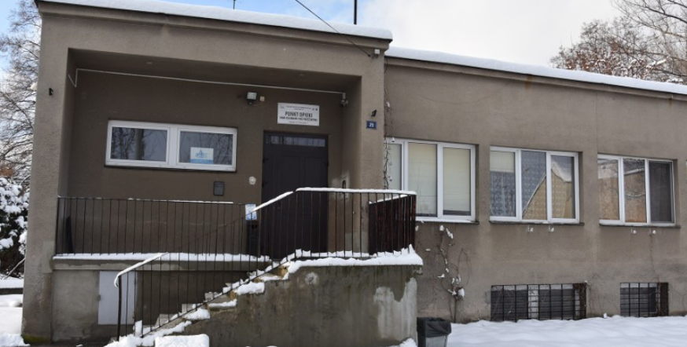
Skutki likwidacji PONON – jak wpłynęły na pracę
Komendy Miejskiej Policji w Tarnowie w 2023 roku
W 2023 roku NIE funkcjonował całodobowy Punkt Opieki Nad Osobami Nietrzeźwymi (PONON).
Jego miejsce zastąpiła ogrzewalnia czynna w godz. 18:00/10:00
zapewniająca dodatkowo dyżur lekarza wykonującego badania dla służb w godz.13:00/23:00
Powyższe działanie wpłynęło między innymi na :
zwiększenie ilości osób przebywających w Policyjnych Pomieszczeniach
dla Osób Zatrzymanych (PDOZ) wyłącznie w celu wytrzeźwienia
brak całodobowego dostępu do możliwości przeprowadzenia badania lekarskiego
wydłużył czas skompletowania dokumentacji niezbędnej do osadzenia osoby w PDOZ,
co finalnie przekładało się na czas poświęcony nad każdą z osób zatrzymanych
żadna z placówek medycznych z terenu miasta i powiatu tarnowskiego nie wyraziła zgody na badania lekarskie osób zatrzymanych – poza godzinami pracy lekarza w ogrzewalni, badania wykonywane były w Szpitalu w Dąbrowie Tarnowskiej
skutkiem tego była dłuższa nieobecność patrolów policji na terenie miasta i powiatu tarnowskiego
Od dnia 01.01.2024 roku, całodobowy Punkt Opieki Nad Osobami Nietrzeźwymi (PONON)
WZNOWIŁ DZIAŁALNOŚĆ

Slide 44
Podziękowania
Komendanta Miejskiego Policji w Tarnowie
w związku z licznymi działaniami i podjętymi inicjatywami, które bezpośrednio przyczyniły się do wznowienia od początku 2024 roku, działania Punktu Opieki Nad Osobami Nietrzeźwymi (PONON)
Komendant Miejski Policji w Tarnowie insp. Mariusz Dymura złożył na ręce Przewodniczącej Komisji Zdrowia Rady Miejskiej w Tarnowie Pani Krystynie Mierzejewskiej Podziękowania za dołożony trud i determinację w działaniach służących poprawie bezpieczeństwa.
Podziękowania kierowane zostały do Przewodniczącej Komisji Zdrowia Rady Miejskiej w Tarnowie, członków Komisji Zdrowia Rady Miejskiej w Tarnowie oraz radnych Rady Miejskiej w Tarnowie

Slide 45
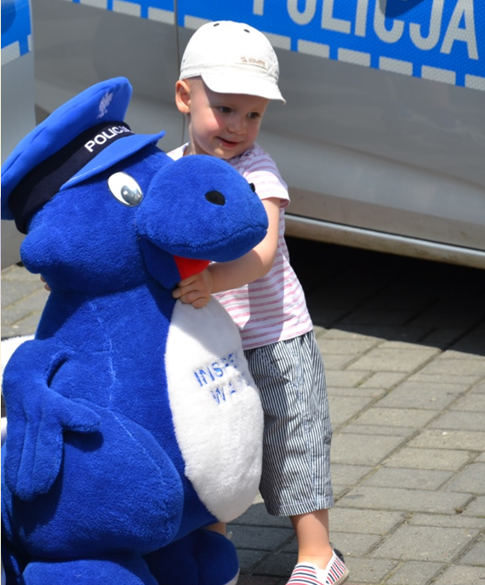
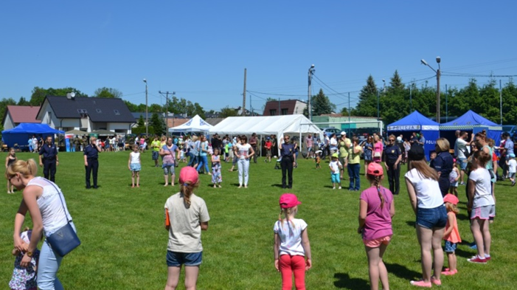
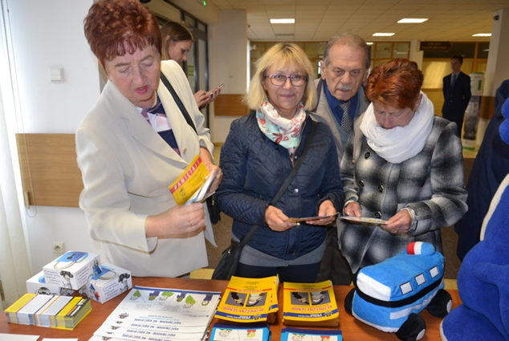
PROFILAKTYKA W PREWENCJI

Slide 46
Spotkania realizowane przez:
Zespół ds. Nieletnich i Patologii KMP w Tarnowie
Dzielnicowych podległych komisariatów Policji
Podział tematyczny realizowanych programów profilaktycznych
 | Zagrożenie w sieci – profilaktyka, reagowanie |  |  | Alkohol i narkomania
 | Uczniowie | Nauczyciele | Rodzice | Uczniowie | Nauczyciele | Rodzice
Ogółem | 6 630 (3 890) osób | 34 (74) osób | 169 (440) osób | 1 239 (2 023) osób | 26 (89) osób | 55 (141) osób
 | Przeciwdziałanie nawoływaniu do nienawiści, faszyzmu … |  |  | Handel Ludźmi |  |  | Kibic i doping TAK – Pseudokibic i agresja NIE
 | Uczniowie | Nauczyciele | Rodzice | Uczniowie | Nauczyciele | Rodzice | Uczniowie | Nauczyciele | Rodzice
Ogółem | 619 (495) osób | 0 (0) osób | 0 (0) osób | 500 (451) osób | 28 (19) osób | 0 (0) osób | 423 (521) osób | 0 (5) osób | 0 (0) osób
___________________________
w nawiasie podano dane z 2022 r.

Slide 47
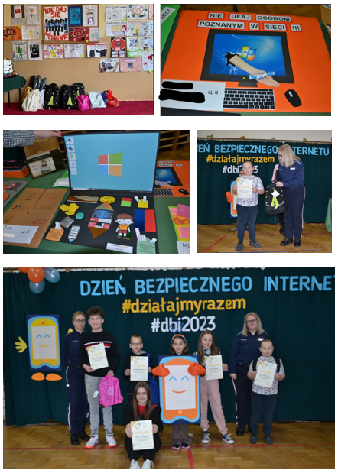
Ważniejsze działania profilaktyczne
Międzynarodowy „Dzień Bezpiecznego Internetu 2023 – Safer Internet Day”
W ramach obchodów „Dnia Bezpiecznego Internetu 2023 - Safer Internet Day” tarnowscy policjanci nie tylko czynnie angażowali się w profilaktykę ale dodatkowo :
wspólnie z kilkoma szkołami podstawowymi z terenu miasta Tarnowa zorganizowali międzyszkolny konkurs plastyczny na plakat o tematyce bezpieczeństwa w sieci.
wzięto czynny udział w zorganizowanym konkursie wiedzy przez Szkołę Podstawową nr 8 w Tarnowie oraz konkursie plastycznym na wykonanie „lapbooka” przez Szkołę Podstawową w Niwce.
przeprowadzono warsztaty z grupą juniorów, adeptów Unii Tarnów Żużlowej Sportowej Spółki Akcyjnej w Centrum Sztuki Mościce, w których wzięli udział młodzi piłkarze na temat bezpiecznego korzystania z Internetu.
udział w składzie jury szkolnego konkursu filmowego organizowanego przez I Liceum Ogólnokształcącego w Tarnowie, którego celem było zwalczanie zjawiska hejtu wśród młodzieży.
luty 2023 roku

Slide 48
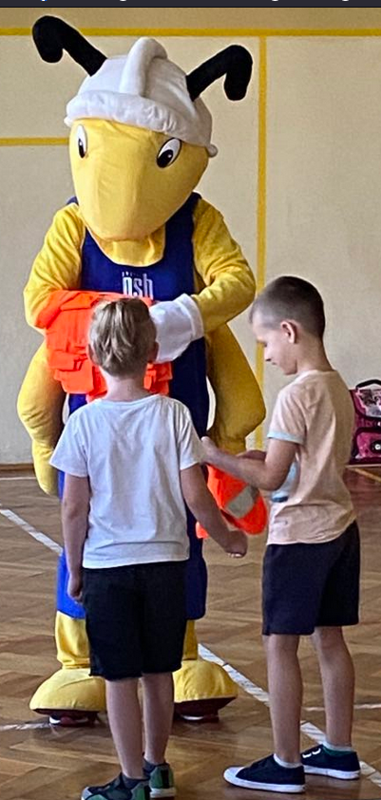
Ważniejsze działania profilaktyczne cd.
„bezpieczna droga do szkoły z Mrówką”.
We wrześniu i październiku 2023 roku tarnowscy policjanci razem z firmą SUFIGS sp. z o.o. oraz jej maskotką - olbrzymią Mrówką kontynuowali rozpoczętą w 2016 rok akcję „Bezpieczna droga do szkoły z Mrówką”, ucząc dzieci rozpoczynających naukę w klasach pierwszych jak bezpiecznie dotrzeć i wrócić ze szkoły do domu. Wspólnie z „Mrówką” rozdano najmłodszym kamizelki odblaskowe i uświadamiali potrzebę ich zakładania po zmroku, poza obszarem zabudowanym.
W 2023 roku profilaktycy dotarli do 85 szkół podstawowych i spotkali się z blisko 2200 uczniami, wręczając im odblaski. Uczniowie klas pierwszych w sposób praktyczny wykorzystywali zdobyte wiadomości, trenując pod okiem policjantów przechodzenie na drugą stronę jezdni – wykorzystując do tego atrapy (matę) przejścia dla pieszych oraz sygnalizacji świetlnej.
wrzesień / październik 2023 roku

Slide 49
Ważniejsze działania profilaktyczne cd.
„Bezpieczny Senior”
W ostatnim kwartale 2023 roku policjanci Komendy Miejskiej Policji w Tarnowie weszli we współpracę z lokalnymi samorządami wydającymi prasę na terenie miasta i powiatu tarnowskiego, w wyniku której w 16 gazetach wydawanych przez w/w podmioty został wydrukowany (bądź ukaże się początkiem 2024 roku) plakat zaprojektowany przez policjantów - profilaktyków, przestrzegający seniorów przez działaniem oszustów, wykorzystujących metody pod legendę. Łączny jednorazowy nakład wszystkich gazet, w którym ukażą się powyższe treści wynosi 41.150 egzemplarzy.
IV kwartał 2023 roku

Slide 50
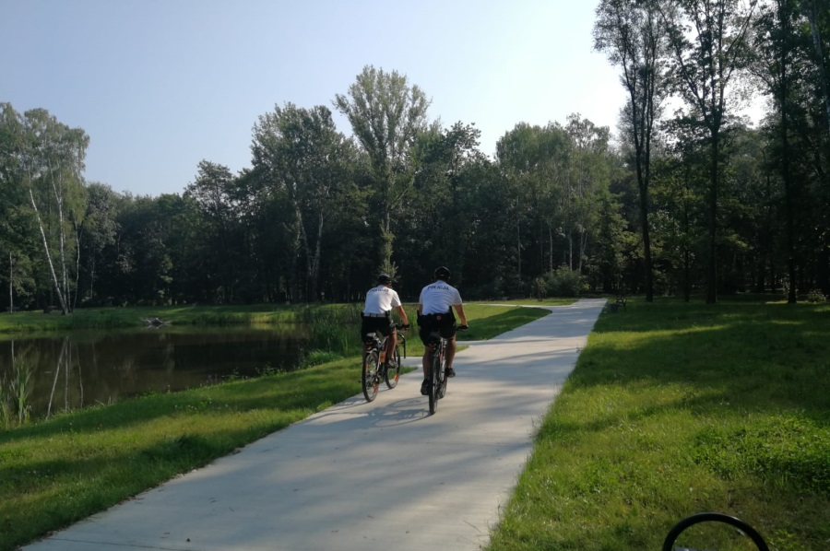
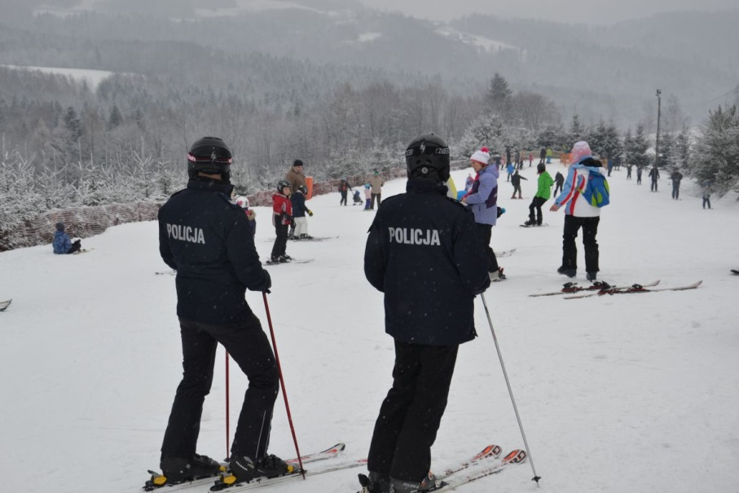
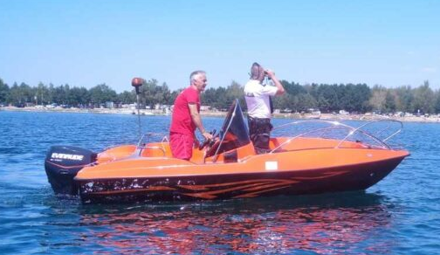
DZIAŁANIA NIESTANDARTOWE
PATROLE WODNE
PATROLE ROWEROWE
PATROLE NARCIARSKIE

Slide 51
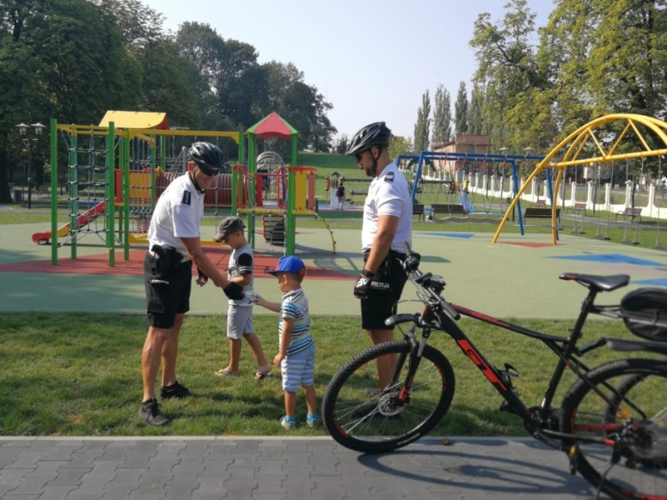
Kampania informacyjno-edukacyjna na rzecz poprawy bezpieczeństwa
„Kręci mnie bezpieczeństwo”
której patronat honorowy objął Minister Spraw Wewnętrznych i Administracji
„Kręci mnie bezpieczeństwo nad wodą” – to zapewnienie bezpieczeństwa w czasie letniego wypoczynku na terenach przywodnych oraz kąpieliskach. Do tego celu poza standardowymi działaniami dyslokowane są specjalnie utworzone w 2017 roku patrole rowerowe oraz łączone patrole wodne, pełniące służbę razem z Państwową Strażą Rybacką, WOPR na terenie największego kąpieliska w powiecie w miejscowości Radłów.
w minionym roku służbę w patrolach rowerowych
pełniło 6 policjantów
w minionym roku służbę w patrolach wodnych
pełniło 5 policjantów

Slide 52
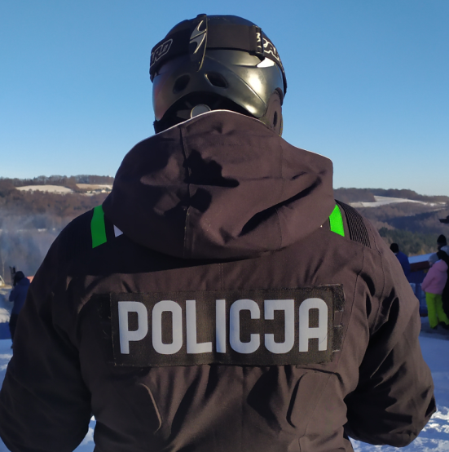
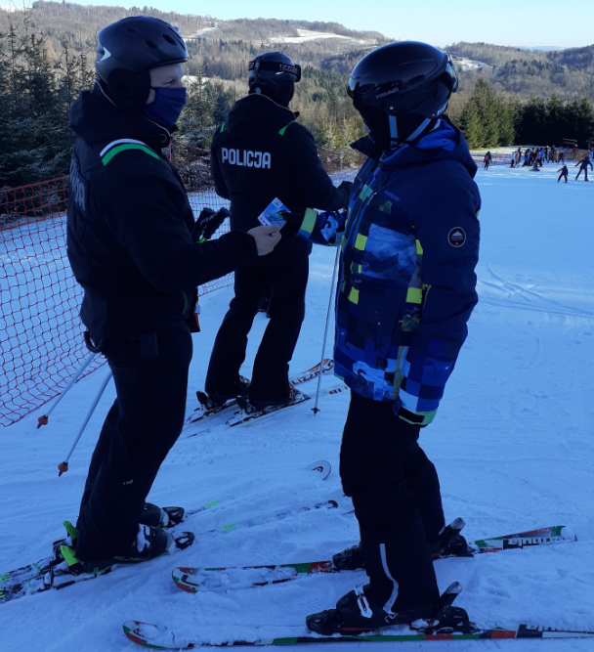
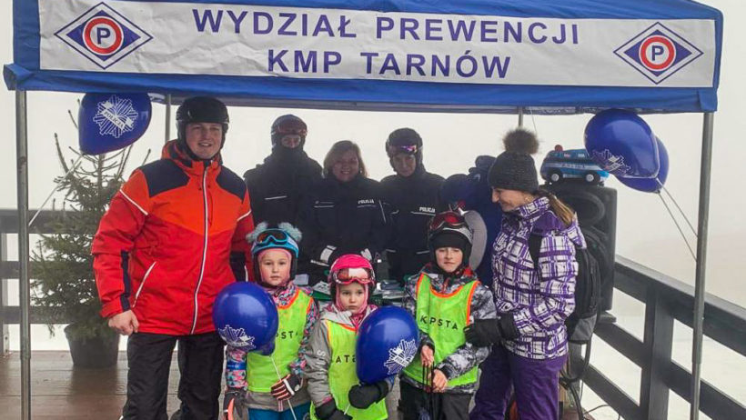
Kampania informacyjno-edukacyjna na rzecz poprawy bezpieczeństwa
„Kręci mnie bezpieczeństwo”
której patronat honorowy objął Minister Spraw Wewnętrznych i Administracji
„Kręci mnie bezpieczeństwo na stoku” – to działania na zorganizowanych terenach narciarskich i promowanie dekalogu FIS. Do tego celu poza standardowymi działaniami dyslokowane są specjalnie utworzone w 2012 roku patrole narciarskie.
w minionym roku służbę w patrolach narciarskich pełniło
5 policjantów
„Jurasówka” w Siemiechowie

Slide 53
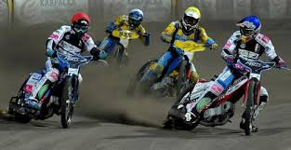
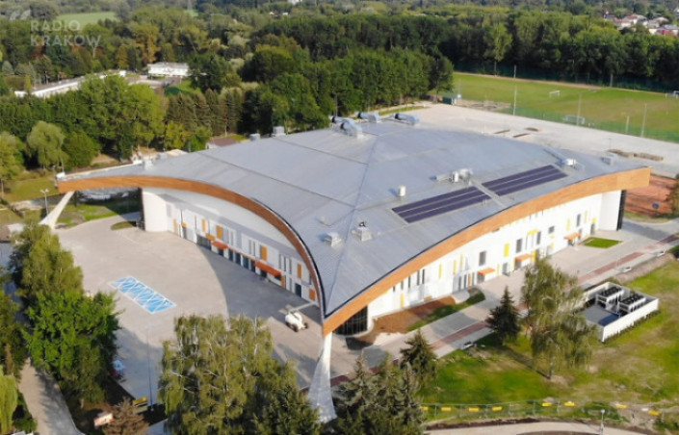
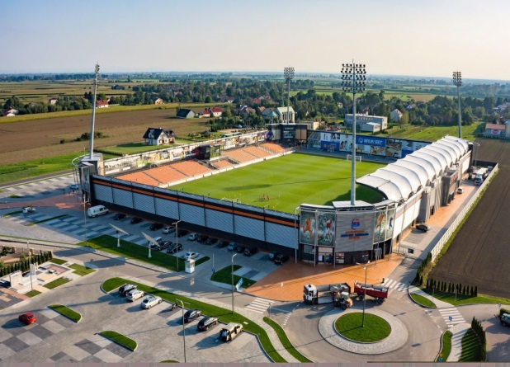
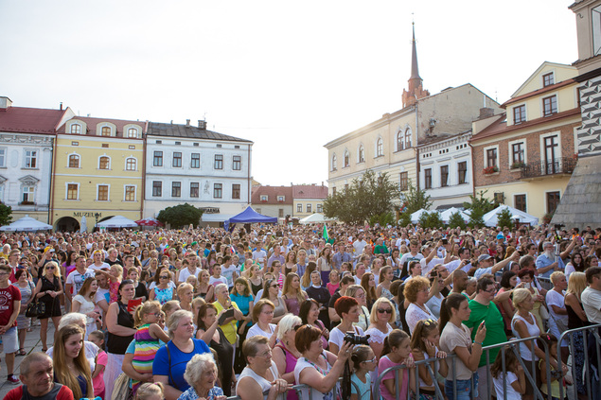
Imprezy masowe/zgromadzenia
97 imprezy masowe
20 imprez masowych artystyczno-rozrywkowe
77 masowe imprezy sportowe
21 meczów Fortuna I liga (piłka nożna)
9 meczów II ligi żużla
16 meczów piłki ręcznej (ORLEN Super Liga)
19 wydarzeń sportowych (Igrzyska Europejskie)
12 mecze piłki siatkowej kobiet (Tauron Liga)
69 imprez niemasowych
69 meczy piłki nożnej
74 zabezpieczeń zgromadzeń publicznych
17 patroli zabezpieczających przejazdów kibiców
6 zabezpieczeń delegacji rządowych

Slide 54
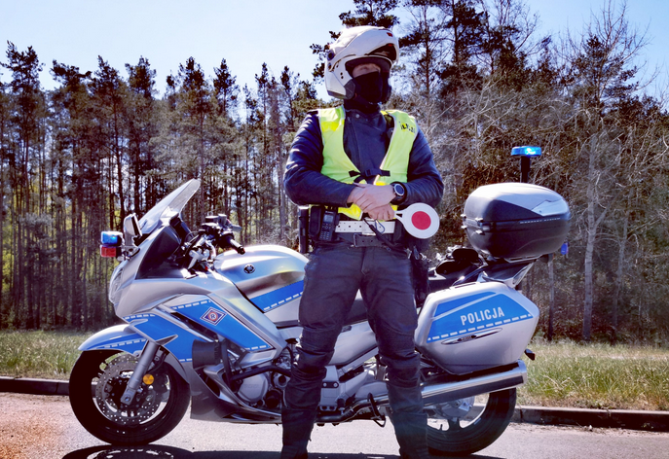
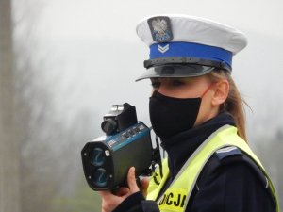
SŁUŻBA
RUCHU DROGOWEGO

Slide 55
PRIORYTETY REALIZOWANE W 2023 ROKU
ZWIĄZANE Z CELAMI WYTYCZONYMI PRZEZ KGP
Procentowy udział policjantów ruchu drogowego, pełniących bezpośrednio służbę na drodze
Wartość oczekiwana | Zrealizowano w 2023 r | Stopień realizacji
55 % | 56,70 % | + 1,70 %
Kontrola czasu pracy kierowców w transporcie drogowym
Wartość oczekiwana | Zrealizowano w 2023 r | Stopień realizacji
2 369 | 2727 | + 358

Slide 56
Wypadki drogowe
Zabici
Kolizje drogowe
Ranni

Slide 57
Wypadki
RAZEM
Autostrada A4 Bochnia, Brzesko
dane za 2022 i 2023r. dotyczą zdarzeń zaistniałych na całym odcinku autostrady A4 podległym KMP w Tarnowie (58 km),
Dane za 2015 do 2021 dotyczą zdarzeń drogowych na odcinku A4 tylko na obszarze pow. bocheńskiego i brzeskiego (21,5 km) – pozostałe wliczone do m. Tarnów / pow. ziemski
Miasto Tarnów
Powiat Ziemski
* dane od 01.01.2022r. z wyłączeniem zdarzeń zaistniałych na autostradzie A4

Slide 58
Zabici
RAZEM
Autostrada A4 Bochnia, Brzesko
dane za 2022 i 2023r. dotyczą zdarzeń zaistniałych na całym odcinku autostrady A4 podległym KMP w Tarnowie (58 km),
Dane za 2015 do 2021 dotyczą zdarzeń drogowych na odcinku A4 tylko na obszarze pow. bocheńskiego i brzeskiego (21,5 km) – pozostałe wliczone do m. Tarnów / pow. ziemski
Miasto Tarnów
Powiat Ziemski
* dane od 01.01.2022r. z wyłączeniem zdarzeń zaistniałych na autostradzie A4

Slide 59
Kolizje
RAZEM
Autostrada A4 Bochnia, Brzesko
dane za 2022 i 2023r. dotyczą zdarzeń zaistniałych na całym odcinku autostrady A4 podległym KMP w Tarnowie (58 km),
Dane za 2015 do 2021 dotyczą zdarzeń drogowych na odcinku A4 tylko na obszarze pow. bocheńskiego i brzeskiego (21,5 km) – pozostałe wliczone do m. Tarnów / pow. ziemski
Miasto Tarnów
Powiat Ziemski
* dane od 01.01.2022r. z wyłączeniem zdarzeń zaistniałych na autostradzie A4

Slide 60
Ranni
RAZEM
Autostrada A4 Bochnia, Brzesko
dane za 2022 i 2023r. dotyczą zdarzeń zaistniałych na całym odcinku autostrady A4 podległym KMP w Tarnowie (58 km),
Dane za 2015 do 2021 dotyczą zdarzeń drogowych na odcinku A4 tylko na obszarze pow. bocheńskiego i brzeskiego (21,5 km) – pozostałe wliczone do m. Tarnów / pow. ziemski
Miasto Tarnów
Powiat Ziemski
* dane od 01.01.2022r. z wyłączeniem zdarzeń zaistniałych na autostradzie A4

Slide 61
Zdarzenia i ich ofiary
(z pominięciem zdarzeń na autostradzie A4)
Gmina | wypadki |  |  |  | zabici |  |  |  | ranni |  |  |  | kolizje
 | 2020 | 2021 | 2022 | 2023 | 2020 | 2021 | 2022 | 2023 | 2020 | 2021 | 2022 | 2023 | 2020 | 2021 | 2022 | 2023
Miasto Tarnów | 36 | 25 | 41 | 45 | 3 | 1 | 0 | 1 | 35 | 26 | 46 | 48 | 1128 | 1361 | 1115 | 1231
Ciężkowice | 2 | 2 | 2 | 1 | - | - | - | - | 2 | 3 | 2 | 1 | 51 | 61 | 47 | 44
Gromnik | 6 | 1 | 2 | 3 | - | - | - | - | 8 | 1 | 3 | 5 | 37 | 43 | 39 | 44
Lisia Góra | 4 | 6 | 9 | 8 | - | 1 | 1 | 2 | 4 | 6 | 17 | 9 | 101 | 98 | 66 | 78
Pleśna | 3 | 5 | 2 | 2 | - | - | 1 | - | 3 | 9 | 1 | 2 | 43 | 58 | 33 | 43
Radłów | 2 | 2 | 2 | 2 | - | - | 1 | - | 3 | 2 | 3 | 3 | 46 | 47 | 23 | 28
Ryglice | 3 | 4 | 4 | 5 | - | - | - | - | 4 | 5 | 4 | 6 | 38 | 41 | 27 | 31
Rzepiennik Strzyż. | 2 | 2 | - | 5 | - | - | - | 1 | 2 | 2 | - | 4 | 15 | 23 | 12 | 25
Skrzyszów | 8 | 1 | 5 | 6 | 4 | - | 1 | 1 | 7 | 1 | 9 | 5 | 98 | 96 | 79 | 82
Szerzyny | 1 | - | 1 | - | - | - | - | - | 1 | - | 3 | - | 9 | 13 | 7 | 21
Tarnów | 11 | 12 | 5 | 7 | 1 | 1 | 1 | 1 | 12 | 12 | 5 | 7 | 142 | 157 | 129 | 122
Tuchów | 3 | 5 | 8 | 6 | - | - | 2 | - | 4 | 6 | 6 | 7 | 119 | 127 | 93 | 106
Wierzchosławice | - | 3 | 2 | 1 | - | - | 1 | 1 | - | 5 | 1 | - | 56 | 75 | 51 | 45
Wietrzychowice | 1 | - | 1 | - | 2 | - | - | - | - | - | 1 | - | 7 | 3 | 6 | 7
Wojnicz | 6 | 6 | 4 | 3 | 1 | - | - | 1 | 7 | 8 | 4 | 2 | 81 | 102 | 87 | 95
Zakliczyn | 6 | 3 | 7 | 4 | 1 | - | - | - | 6 | 4 | 10 | 6 | 73 | 88 | 77 | 76
Żabno | 6 | 8 | 2 | 6 | 2 | 2 | - | - | 5 | 7 | 2 | 8 | 65 | 73 | 64 | 61
RAZEM | 100 | 85 | 97 | 104 | 14 | 5 | 8 | 8 | 103 | 97 | 117 | 113 | 2109 | 2466 | 1955 | 2139

Slide 62
Główne przyczyny zdarzeń drogowych w 2023 roku
spowodowanych przez kierujących
 | wypadki | zabici | ranni | kolizje
nieustąpienie pierwszeństwa przejazdu | 23 (27) | 1 (1) | 25 (33) | 383 (355)
niezachowanie bezpiecznej odległości między pojazdami | 5 (9) | 1 (5) | 7 (12) | 331 (347)
niedostosowanie prędkości do warunków ruchu | 25 (24) | 3 (5) | 31 (38) | 323 (289)
nieprawidłowe cofanie | 3 (3) | 0 (0) | 3 (3) | 332 (204)
nieprawidłowe przejeżdżanie przejść dla pieszych oraz nieudzielenie pierwszeństwa pieszemu | 21 (12) | 1 (1) | 22 (11) | 21 (31)
Nieprawidłowe skręcanie, zmiana pasa ruchu | 8 (5) | 1 (0) | 10 (15) | 212 (210)
spowodowanych przez pieszych
 | zdarzenia | wypadki | zabici | Ranni
wejście na jezdnię przed jadącym pojazdem | 12 (8) | 4 (1) | 0 (0) | 4 (1)
inne przyczyny: nieostrożne wejście na jezdnię zza pojazdu, przeszkody, chodzenie nieprawidłową stroną drogi, wejście na jezdnie przy czerwonym świetle, stanie na jezdni | 4 (3) | 0 (0) | 0 (0) | 0 (0)
_____________________________________
* w nawiasach przedstawiono dane z 2022 r.

Slide 63
Nietrzeźwi kierujący
 | Ogółem
art. 178a§1 kk i 87§1 kw (pod wpływem alkoholu lub narkotyków - pojazd mechaniczny) | 483 (648)
art. 87§1a kw i 87§ 2 kw (pod wpływem alkoholu i narkotyków – inny pojazd) | 173 (190)
 | Łącznie 656 (838)
_____________________________________
* w nawiasach przedstawiono dane z 2022 r.

Slide 64
Wypadki i kolizje spowodowane przez nietrzeźwych
spowodowane przez nietrzeźwych uczestników ruchu (wszystkich)
 | 2021 | 2022 r. | 2023 r. | tendencja
Wypadki | 12 | 7 | 6 | -1
Zabici | 1 | 2 | 1 | -1
Ranni | 14 | 9 | 8 | -1
Kolizje | 77 | 71 | 60 | -9
spowodowane wyłącznie przez nietrzeźwych kierujących
 | 2021 | 2022 r. | 2023 r. | tendencja
Wypadki | 8 | 7 | 6 | -1
Kolizje | 59 | 66 | 54 | -12

Slide 65
Kierujący, którzy przekroczyli dozwoloną prędkość
w obszarze zabudowanym o ponad 50 km/h

Slide 66
W okresie 2023 roku …
Wykonano 120 225 (105 254) badań na zawartość alkoholu oraz 231 (420) na zawartość środka działającego podobnie do alkoholu (narkotyki)
Wyeliminowano 656 (838) kierujących pod wpływem alkoholu lub narkotyków
Wyeliminowano 299 (221) piratów drogowych (przekroczenie prędkości o ponad 50 km/h)
Zatrzymano 687 (693) praw jazdy
Zatrzymano 2 518 (2 312) dowodów rejestracyjnych / pozwoleń czasowych
_____________________________________
* w nawiasach przedstawiono dane z 2022 r.

Slide 67
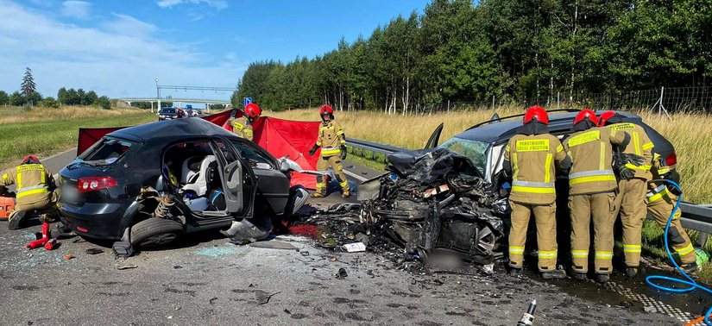
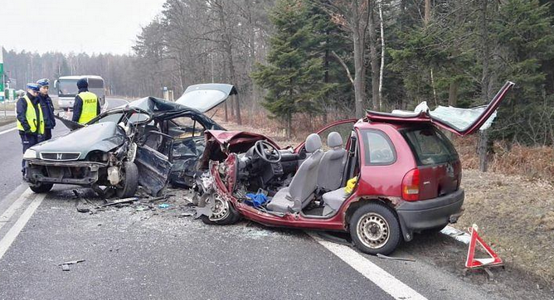
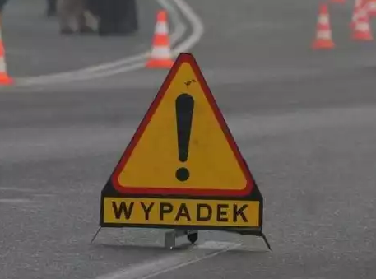
Ofiary wypadków drogowych

Slide 68
Wypadki drogowe - ze skutkiem śmiertelnym
2023.01.20 godzina 8:30, Breń rejon posesji nr 57C droga K73, kilometraż 117,2
Kierujący pojazdem m-ki Ford jadąc od m. Tarnów w kierunku Dąbrowy Tarnowskiej, z nieustalonych przyczyn zjechał na przeciwległy
pas ruchu w wyniku czego doprowadził do zderzenia z prawidłowo jadącym pojazdem ciężarowym.
W wyniku zdarzenia kierujący Fordem lat 41 został zabrany do szpitala gdzie zmarł po kilku dniach.
2023.02.16 godzina 10:35, Isep rej pos. nr 44, droga W975, 181km 1,6 odcinek
Kierujący pojazdem dostawczym m-ki Fiat Doblo, jadąc od m. Wojnicz w kierunku m. Zakliczyn, z nieustalonych przyczyn zjechał na
przeciwległy pas ruchu i zderzył się czołowo z prawidłowo jadącym pojazdem ciężarowym. W wyniku zdarzenia pojazd m-ki Fiat został
odrzucony w kierunku rowu melioracyjnego. Kierujący pojazdem m-ki Fiat lat 45 poniósł śmierć na miejscu.
2023.03.17 godzina 07:15, Wierzchosławice - stacja paliw Orlen
Kierująca pojazdem m-ki Opel jadąc droga DW 975 w kierunku m. Bogumiłowice wykonując manewr skrętu w lewo z drogi DW975
w kierunku m. Ostrów nie ustąpiła pierwszeństwa przejazdu rowerzyście który poruszał się drogą DW 975 w kierunku m. Radłów.
W wyniku zdarzenia kierujący rowerem lat 71 został przewieziony do szpitala gdzie zmarł po kilku dniach.

Slide 69
Wypadki drogowe - ze skutkiem śmiertelnym cd.
2023.03.18 godzina 20:23, Bobrowniki Wielkie, autostrada A4 km 495 hm 4
Nietrzeźwy kierujący pojazdem m-ki Fiat Punto jadąc w kierunku m. Kraków, wielokrotnie zmieniając pas ruchu z prawego na lewy
z nieustalonych przyczyn uderzył w prawidłowo jadący prawym pasem ruchu pojazd ciężarowy m-ki Scania wraz z naczepą.
W wyniku tego zdarzenia siłą uderzenia pojazd m-ki Fiat zatrzymał się na pasie zieleni rozdzielającej jezdnię.
Na miejscu zginął 47 letni pasażer Fiata.
2023.05.02 godzina 11:50, Tarnów droga DW 973 ul. Niedomicka rej pos. nr 61A – kierunek Łęg Tarnowski
Kierujący samochodem m-ki Seat z nieustalonych przyczyn zjechał na prawe pobocze a następnie utracił panowanie nad pojazdem
i zjechał na przeciwległy pas ruchu gdzie uderzył prawa stroną pojazdu w przód jadącego z przeciwnego kierunku ruchu samochodu
m-ki Renault. Siłą uderzenia pojazd m-ki Seat obrócił się i uderzył lewym przednim błotnikiem w przydrożne drzewo.
Kierujący obydwoma pojazdami zostali zabrani do szpitala w którym to po kilku godzinach 66 letni kierujący Seatem zmarł.
2023.05.21 godzina 11:45, Autostrada A4 480km, 6 hm, - kierunek Rzeszów,
Kierująca pojazdem m-ki Volkswagen, poruszając się prawym pasem ruchu autostrady A4 w kierunku Tarnowa w chwili wykonywania
manewru zmiany pasa ruchu z prawego na lewy najechała na prawe tylne naroże samochodu m-ki Mercedes, który poruszał się lewym
pasem ruchu w kierunku Tarnowa. Podczas uderzenia kierujący Mercedesem utracił panowanie nad pojazdem, przeciął pasy autostrady,
uderzył w bariery energochłonne a następnie w ekrany dźwiękochłonne po prawej stronie jezdni. W wyniku zdarzenia
jeden z pasażerów Mercedesa lat 9 wypadł z pojazdu i w ciężkim stanie został zabrany do szpitala gdzie zmarł.

Slide 70
Wypadki drogowe - ze skutkiem śmiertelnym cd.
2023.07.01 godzina 21:30, Pogórska Wola rej pos. nr 78, droga k94g km 86,5
Kierujący pojazdem m-ki Fiat Punto lat 44, podczas prowadzonej kontroli drogowej , odjechał z miejsca interwencji. W ślad za uciekającym
pojazdem udali się funkcjonariusze oznakowanym radiowozem nadającym sygnały świetlne i dźwiękowe. Kierujący Fiatem gwałtownie skręcił
w lewo, utracił panowanie nad prowadzonym pojazdem i uderzył w latarnie. W ciężkim stanie został zabrany do szpitala gdzie zmarł po kilku dniach.
2023.08.15 godzina 18:15, Stare Żukowice, droga W984 odcinek 030, 2km 3 hm
Kierujący pojazdem m-ki Opel jadąc od strony Mielca w stronę Lisiej Góry, wyprzedzał na oznakowanym skrzyżowaniu dwie rowerzystki.
W czasie wykonywania manewru potrącił jedną z nich. W wyniku zdarzenia kierująca rowerem lat 51 doznała rozległych urazów głowy
i została zabrana w stanie ciężkim do szpitala gdzie zmarła.
2023.09.21 godzina 19:54, Bobrowniki Wielkie ul. Długa rej pos. nr 189
Kierujący samochodem m-ki Opel Corsa z nieustalonych przyczyn zjechał z jezdni i uderzył w słup energetyczny. W wyniku zdarzenia
kierujący Oplem lat 18 poniósł śmierć na miejscu a 15 letnia pasażerka z obrażeniami głowy została zabrana do szpitala.
2023.10.21 godzina 18:05, Rzepiennik Biskupi rej pos. nr 266, droga W980 km 100.3
Kierujący pojazdem m-ki Volkswagen jadąc drogą W980 w kierunku miejscowości Biecz, potrącił kobietę przechodzącą na oznakowanym przejściu
dla pieszych. W wyniku zdarzenia piesza lat 66 poniosła śmierć na miejscu.

Slide 71
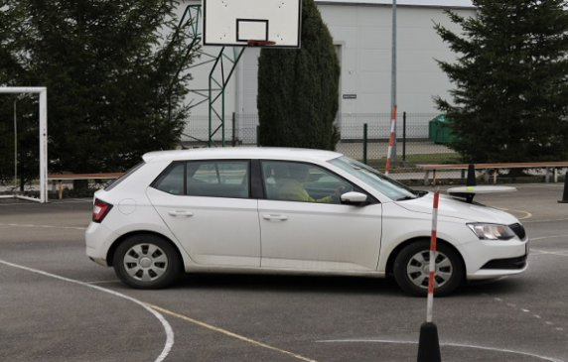
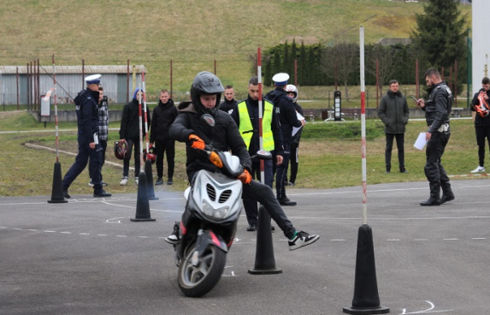
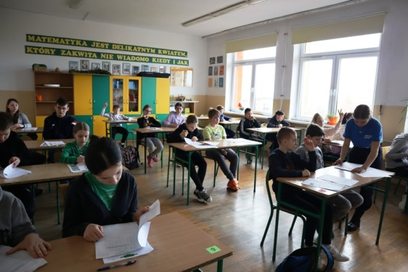
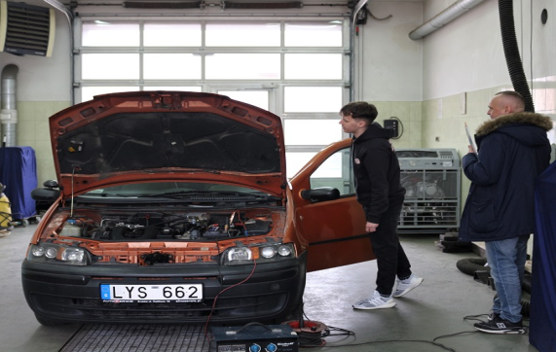
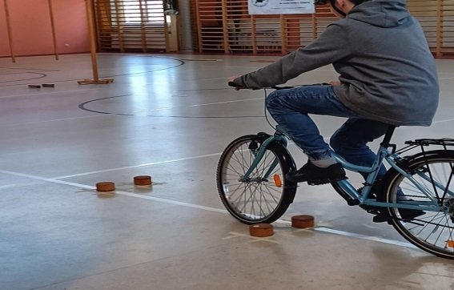
PROFILAKTYKA W RUCHU DROGOWYM
Przeprowadzenie etapu powiatowego ogólnopolskiego „Turnieju Motoryzacyjnego”
w Zespole Szkół Ponadpodstawowych
w Zakliczynie udział wzięło 18 zawodników reprezentujących zwycięzców etapów szkolnych z 6 szkół
z powiatu tarnowskiego.
Przeprowadzenie etapu powiatowego ogólnopolskiego „Turnieju BRD”
w Zespole Szkolno-Przedszkolnym
w Zalasowej, udział wzięło 92 uczniów reprezentujących zwycięzców etapów szkolnych z 27 szkół
z powiatu tarnowskiego.
15 marca 2023 roku
29 marca 2023 roku

Slide 72
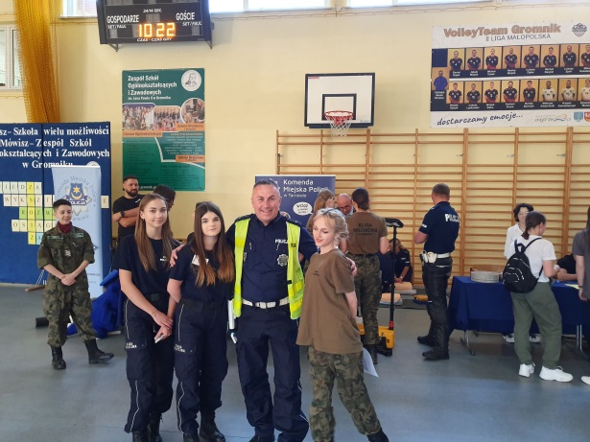
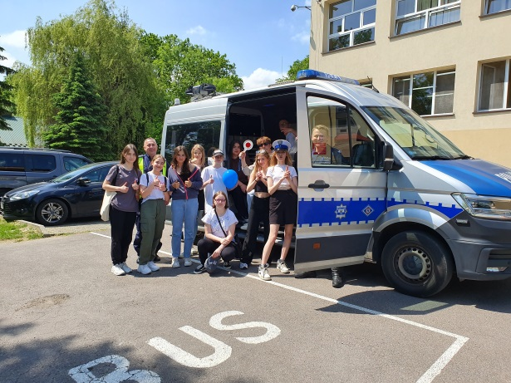
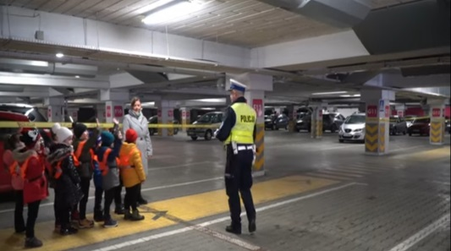
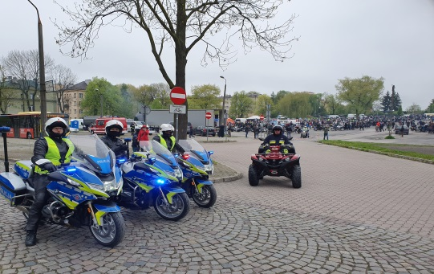
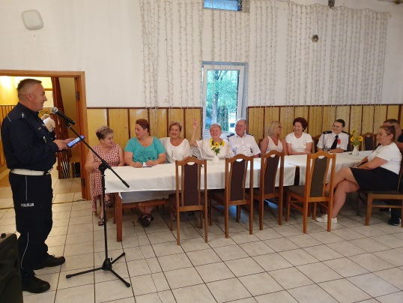
PROFILAKTYKA W RUCHU DROGOWYM cd.
Warsztaty dla dzieci oraz nagranie spotów BRD
z stosowania zasad bezpieczeństwa na naziemnych
i podziemnych parkingach
przy galeriach handlowych
27 lipca 2023 roku
Działania promujące bezpieczne zachowania wśród motocyklistów rozpoczęcie sezonu motocyklowego m.Tarnów
2 czerwca 2023 roku
Działania promujące zachęcenie wstąpienia uczniów do klas policyjnych w ramach „Dni Otwarte Szkoły” zapoznanie z charakterystyką służby m. Gromnik
7 maja 2023 roku
Prelekcje dla przedszkolaków
i uczniów szkół podstawowych
w zakresie bezpieczeństwa wśród niechronionych uczestników ruchu drogowego.
26 sierpnia 2023 roku
4 marca 2023 roku
Szkolenia dla seniorów oraz KGW m. Więckowice
04 października 2023 roku

Slide 73
PROFILAKTYKA W RUCHU DROGOWYM cd.
28 lutego 2023 roku
17 stycznia 2023 roku
5 czerwca 2023 roku
Przeprowadzanie szkoleń BRD
dla sportowców
Akcja „Misie ratownisie” 10 tyś. zebranych pluszaków dla dzieci poszkodowanych w wypadkach
Przeprowadzanie działań informacyjno - edukacyjnych w cyklicznych poniedziałkowych porannych programach POMAGAMY i CHRONIMY
dla słuchaczy Radia RDN Małopolska, pod kątem interpretacji przepisów dla uczestników ruchu drogowego oraz ostrzegania
o potencjalnych zagrożeniach.
19 grudnia 2023 roku
Caritas, pozyskanie oraz kolportaż elementów odblaskowych
w rejonach kościołów po wieczornych nabożeństwach

Slide 74
PROFILAKTYKA W RUCHU DROGOWYM cd.
„Bezpieczni, Rozważni, Dalekowzroczni”
wojewódzki konkurs
w m. Zabawa promujący bezpieczeństwo w ruchu drogowym
20 listopada 2023 roku
21 i 28 października , 18 listopada, 9 grudnia 2023 roku
„Bezpieczna droga
do szkoły” wzmożone działania w rejonach szkół
na terenie powiatu tarnowskiego
Współpraca ze stacjami diagnostycznymi pod kątem bezpłatnego sprawdzania prawidłowego oświetlenia w pojazdach w ramach kampanii „Twoje światła - Nasze bezpieczeństwo” przypominanie i uświadamianie kierującym o wpływie stanu i jakości oświetlenia pojazdów, które w sposób pośredni ma wpływ
na bezpieczeństwo wszystkich uczestników ruchu drogowego.
1 września 2023 roku

Slide 75
PROFILAKTYKA W RUCHU DROGOWYM cd.
Działania na ulicach Tarnowa propagujące noszenie odblasków
w obszarze zabudowanym zwracające uwagę mieszkańców na poprawę własnej widoczności wobec innych uczestników ruchu drogowego
28 lutego 2023 roku
4 października 2023 roku

Slide 76
SŁUŻBA
LOGISTYCZNA

Slide 77
Środki oraz sprzęt pozyskany
przez Komendę Miejską Policji w Tarnowie w 2023 roku.
Łączna wartość środków finansowych i darowizn rzeczowych przekazanych tarnowskiej Policji w ramach wsparcia udzielonego przez Jednostki Samorządu Terytorialnego w 2023 roku wynosi 81.147,99 zł w tym:
( 240.317,05 zł w 2022 roku )
zakupu sprzętu ochronnego do Quadów (kaski i ochraniacze)
nagrody pieniężne dla policjantów Komendy Miejskiej Policji w Tarnowie
zakup materiałów budowlanych i dofinansowanie do zakupu krzeseł i foteli biurowych
doposażenie funkcjonariuszy w urządzenia : alkomat – „promiler”

Slide 78
Sprzęt łączności i informatyki
dostarczony przez KWP w Krakowie w 2023 roku
aparaty telefoniczne Cisco,
urządzenie wielofunkcyjne HP / Lexmark,
zestawy komputerowe,
monitory, drukarki HP / Lexmark,
modemy, routery,
radiotelefony,
oprogramowanie biurowe,
Inny sprzęt łączności i informatyki przekazany przez Komendę Wojewódzką Policji w Krakowie
łączna wartość 448.245,89 zł
( 1.046.190,20 zł w 2022 roku )

Slide 79
Zakup floty transportowej w 2023 roku dla
Komendy Miejskiej Policji w Tarnowie w ramach projektu 50%/50%
Dzięki współpracy z samorządem lokalnym tarnowski garnizon się o 4 nowe radiowozy !!!
4 radiowozy oznakowane (1x KIA Ceed; 3x KIA Sportage)
Łącznie na ten cel wydatkowano kwotę : 744.294,81zł.
(w 2022 roku, środki finansowe w 100% pochodziły z samorządów lokalnych – 92.000,00 zł.)
Źródłem finansowania były środki finansowe przekazane przez samorządy lokalne oraz przez stronę policyjną w ramach projektu pod nazwą
„Współuczestnictwo w zakupie radiowozów służbowych dla Policji”
polegające na współfinansowaniu zakupu pojazdów w proporcjach 50% na 50%

Slide 80
Zakup floty transportowej w 2023 roku dla
Komendy Miejskiej Policji w Tarnowie w ramach zakupu centralnego
Komenda Miejska Policji w Tarnowie w 2023 roku, niezależnie od dokonanych zakupów przez samorządy lokalne, otrzymała 2 pojazdy służbowe z zakupów centralnych – finansowanych wyłącznie przez Policję :
Volkswagen T-6 o wartości 381.000,00 zł.
Volkswagen Crafter o wartości 595.000,20 zł.
Łącznie na ten cel wydatkowano kwotę : 976.000,20 zł.
(508.000,00 zł w 2022 roku)

Slide 81
Zakup floty transportowej w 2023 roku dla
Komendy Miejskiej Policji w Tarnowie w ramach zakupu centralnego
Komenda Miejska Policji w Tarnowie w 2023 roku, niezależnie od dokonanych zakupów przez samorządy lokalne oraz zakupów centralnych, otrzymała 3 pojazdy służbowe (1x oznakowany ; 2x nieoznakowany) z Wojewódzkiego Funduszu Ochrony Środowiska i Gospodarki Wodnej w Krakowie:
ISUZU D-Max – o wartości 248.460,00 zł.
Quad Polaris – o wartości 69.000,00 zł.
Przyczepa TEMARED – o wartości 6.000,00 zł.
Łącznie na ten cel wydatkowano kwotę : 323.460,00 zł.
(354.570,00 zł w 2022 roku)

Slide 82
Podsumowanie

Slide 83
Samorząd lokalny 81.147,99 zł
(240.317,05 zł w 2022 roku)
Policja 1.424.246,09 zł
(1.554.190,20 zł w 2022 roku)
Samorządy lokalne oraz Policja 744.294,81 zł
(w ramach projektu 50%/50% w zakupie radiowozów służbowych dla Policji) (92.000,00 zł w 2022 roku) – środki w 2022 roku w 100%
pochodziły z samorządów lokalnych
WFŚiGW w Krakowie 323.460,00 zł
(Wojewódzki Fundusz Ochrony Środowiska i Gospodarki Wodnej) (354.570,00 zł w 2022 roku)
ŁĄCZNIE : 2.573.148,89 zł
(2.241.077,25 zł w 2022 roku)

Slide 84
Remonty w 2023 roku
Realizacja inwestycji remontowo – budowlanych w obiektach KMP w Tarnowie
Remont poszycia dachowego budynku Komisariatu Policji w Tuchowie
Częściowy remont dachu budynku Komendy Miejskiej Policji w Tarnowie
Remont pomieszczeń biurowych i socjalnych :
w Komendzie Miejskiej Policji w Tarnowie
w Komisariacie Policji w Ciężkowicach
w Komisariacie Policji Tarnów – Centrum
w Wydziale Administracyjno-Gospodarczym KMP w Tarnowie

Slide 85
Zamierzenia inwestycyjno – remontowe
oraz zakup sprzętu transportowego
na rok 2024
Kompleksowy remont poszycia dachowego w Komendzie Miejskiej Policji w Tarnowie
Dalsze remonty pomieszczeń biurowych i socjalnych w budynkach podległych Komendzie Miejskiej Policji w Tarnowie
Sukcesywne doposażanie pomieszczeń biurowych – zakup i montaż klimatyzatorów

Slide 86
Wydarzenia publikowane są na Facebooku
Facebook Komendy Miejskiej Policji w Tarnowie powstał 17 września 2018 roku, jako nowoczesna forma komunikacji z obywatelem, i ściąga co raz większą liczbę swoich fanów.
Codziennie zamieszczane są tam informacje z całego powiatu, które niejednokrotnie znajdywały zainteresowanie lokalnej społeczności czy małopolski ale nawet kraju !!!
MAMY JUŻ
PONAD 19.000
OBSERWUJĄCYCH !!!

Slide 87
Najbardziej w naszej pracy podobało się :
26 646 odbiorców
19 087 odbiorców
19 087 odbiorców

Slide 88
Najbardziej w naszej pracy podobało się :
39 428 odbiorców
11 745 odbiorców
19 087 odbiorców

Slide 89
Na terenie działania Komendy Miejska Policji w Tarnowie każdego dnia 2023 roku średnio …
kierowano do służby patrolowej 77 policjantów prewencji (bez ruchu drogowego)
kierowano do służby na drogach 27 policjantów ruchu drogowego
przeprowadzono 93 interwencji
dokonano 3 zatrzymania na gorącym uczynku przestępstwa
przedstawiono zarzuty 5 podejrzanym
wykryto 14 przestępstw
ujawniono 141 wykroczenia

Slide 90
insp. Mariusz DYMURA
Komendant Miejski Policji w Tarnowie

